Slide 1

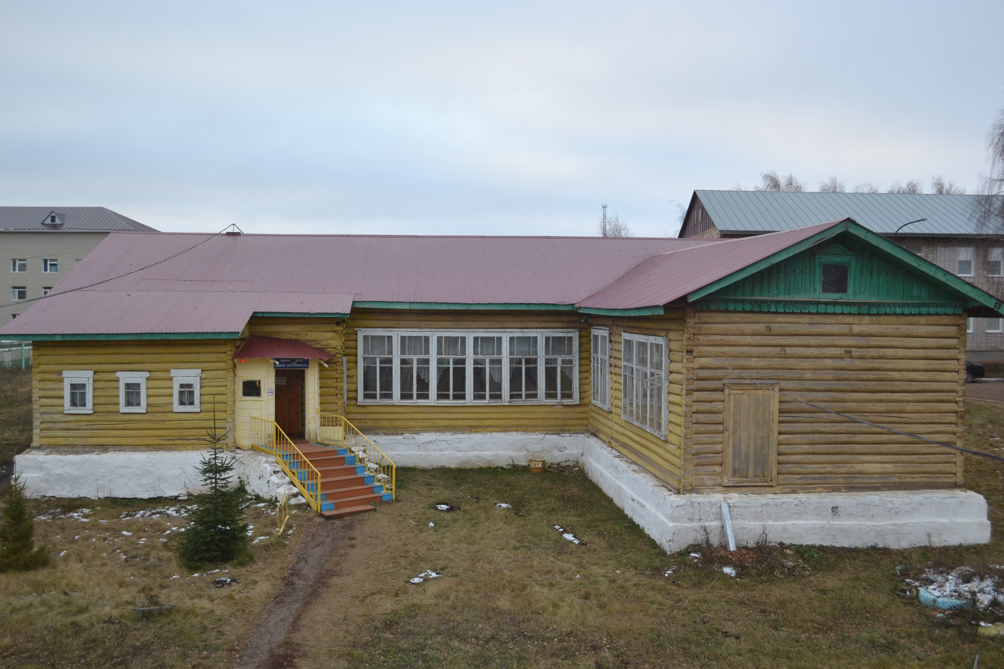
Музей истории народного образования Стерлибашевского района. Автор: Маннанов Айдар ученик 8 класса МБОУ СОШ № 2 с. Стерлибашево
Руководитель: Ниязгулов Вячеслав Адибович педагог дополнительного образования, руководитель музея.

Slide 2

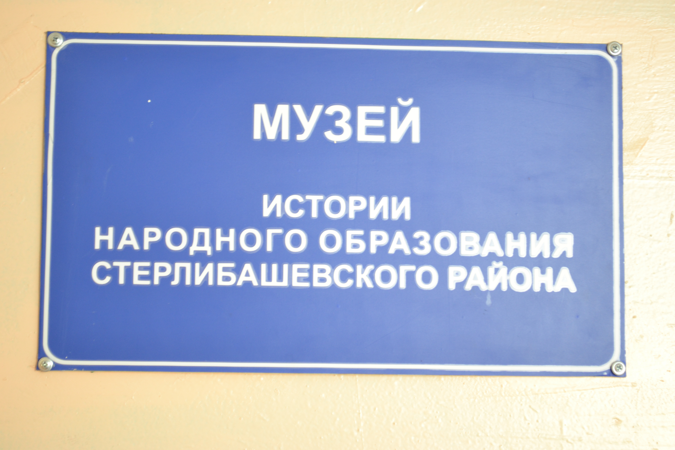
Дата открытия музея 10 января 2010 года. Характеристика помещений: 2 комнаты по 42 кв. метра в деревянном здании прежней школы. 10 октября 2018 года музей был паспортизирован.

Slide 3
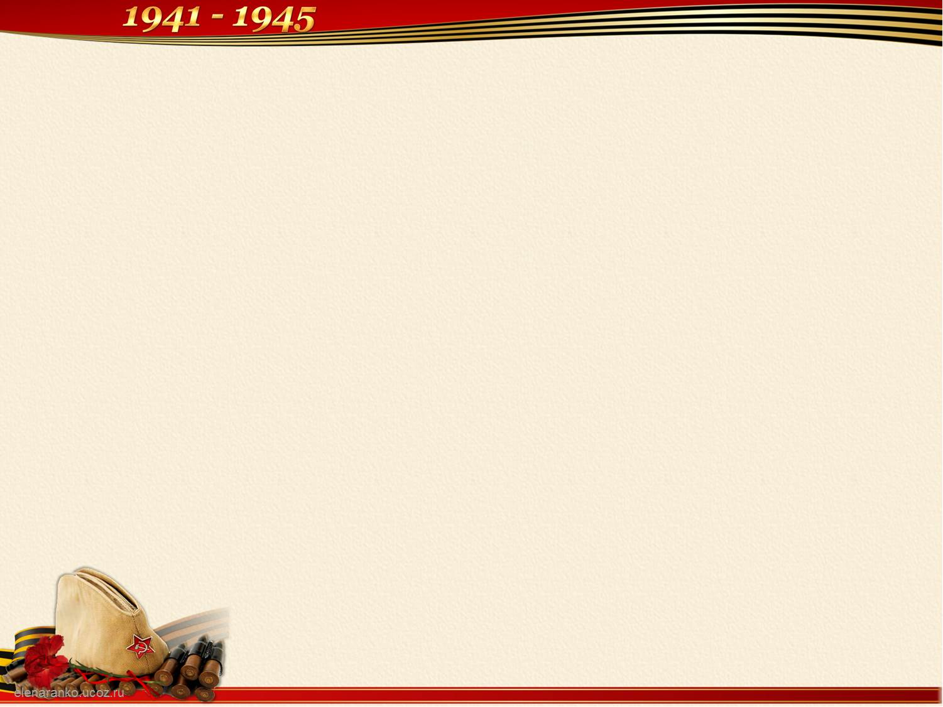
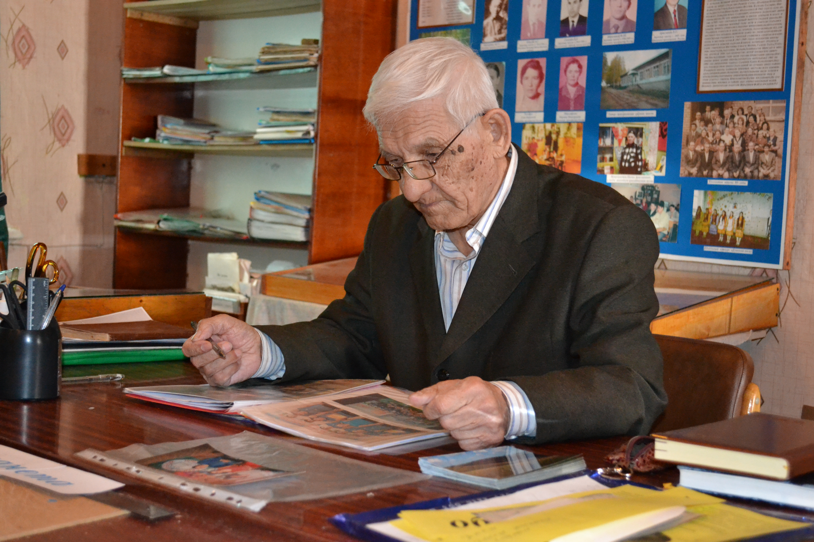
Создатель музея – Галеев Владимир Луфтрахманович

Slide 4

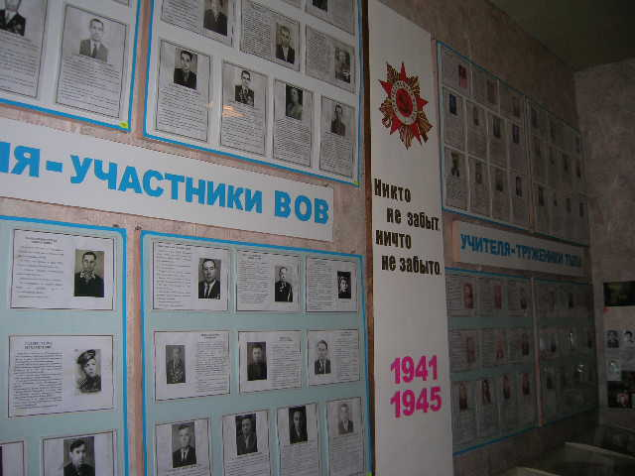
В первом зале музея много места занимает экспозиция «Никто не забыт, ничто не забыто» о вкладе района и образования района в Победу в Великой Отечественной войне 1941-1945 года.

Slide 5

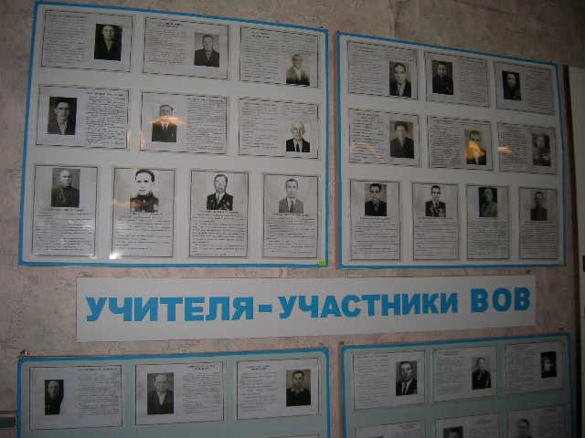
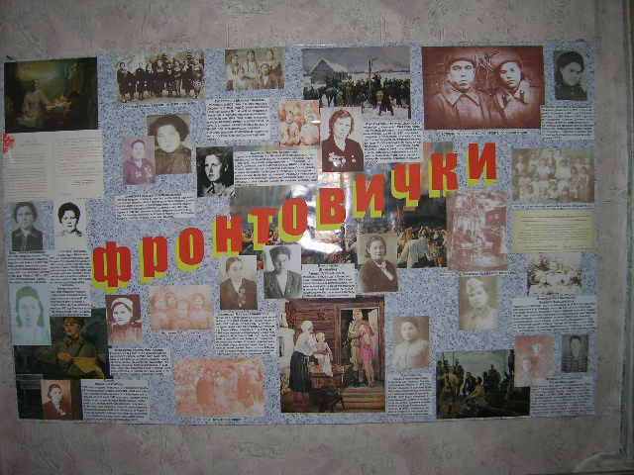
Экспозиция содержит разделы: «Учителя – участники Вов», «Учителя – труженики тыла», «Фронтовички», «Вечная слава героям 1941-1945»

Slide 6
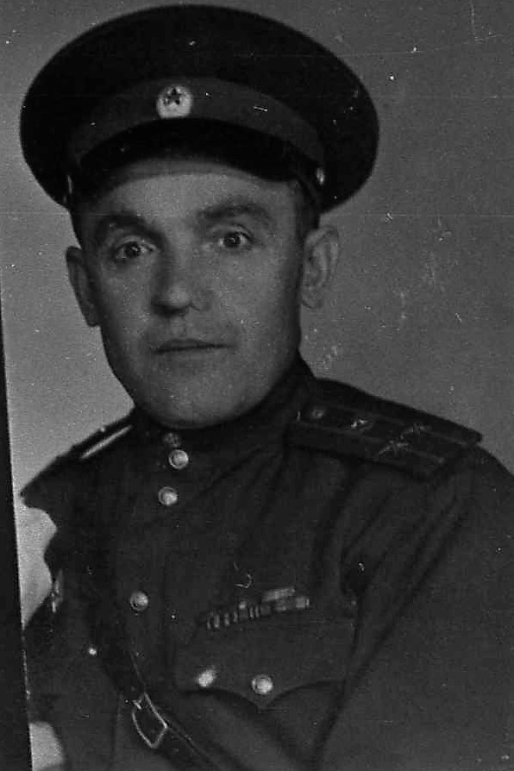

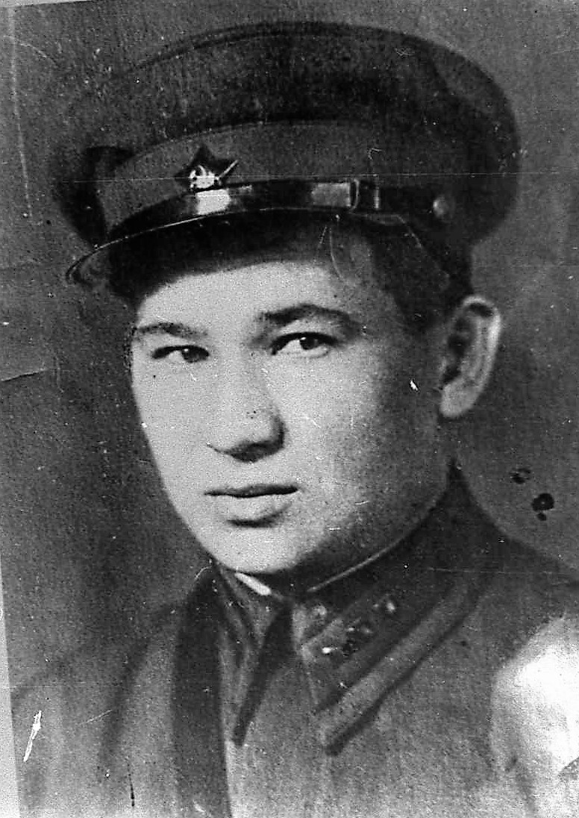
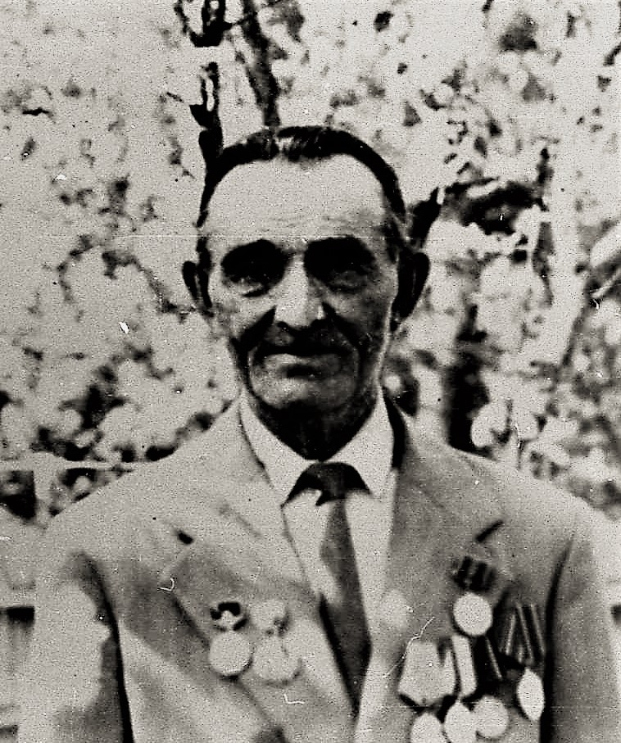
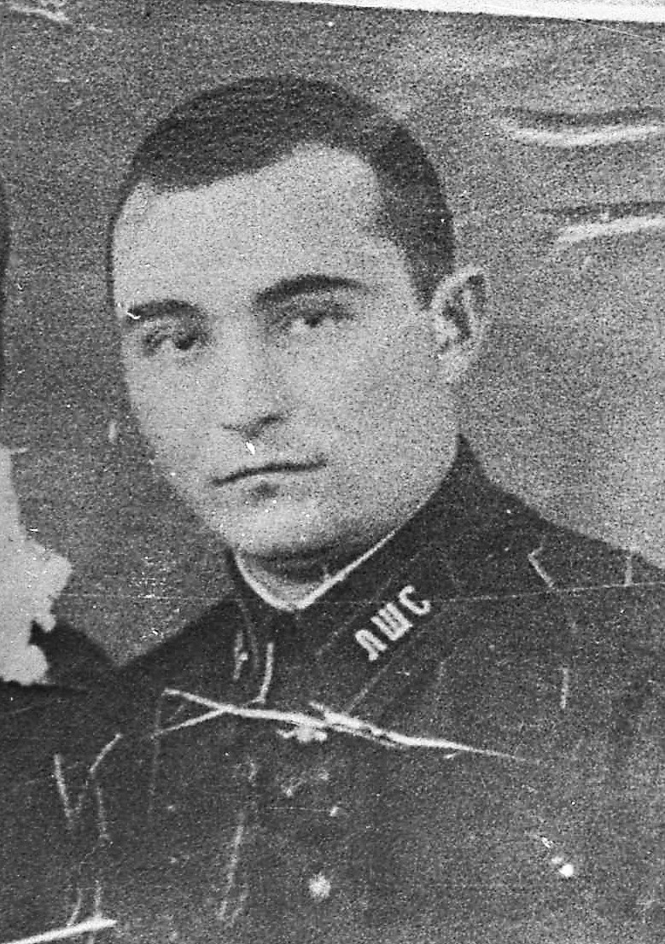
В 2008 году были составлены списки учителей фронтовиков, в которых были помещены фамилии 380 участников Великой Отечественной войны. Требовалась кропотливая работа по дополнению списка.

Slide 7




Вначале сведения брались из книг наших земляков – учителей, организаторов и руководителей музеев Махмудова М.Г и Галеева В.Л.

Slide 8

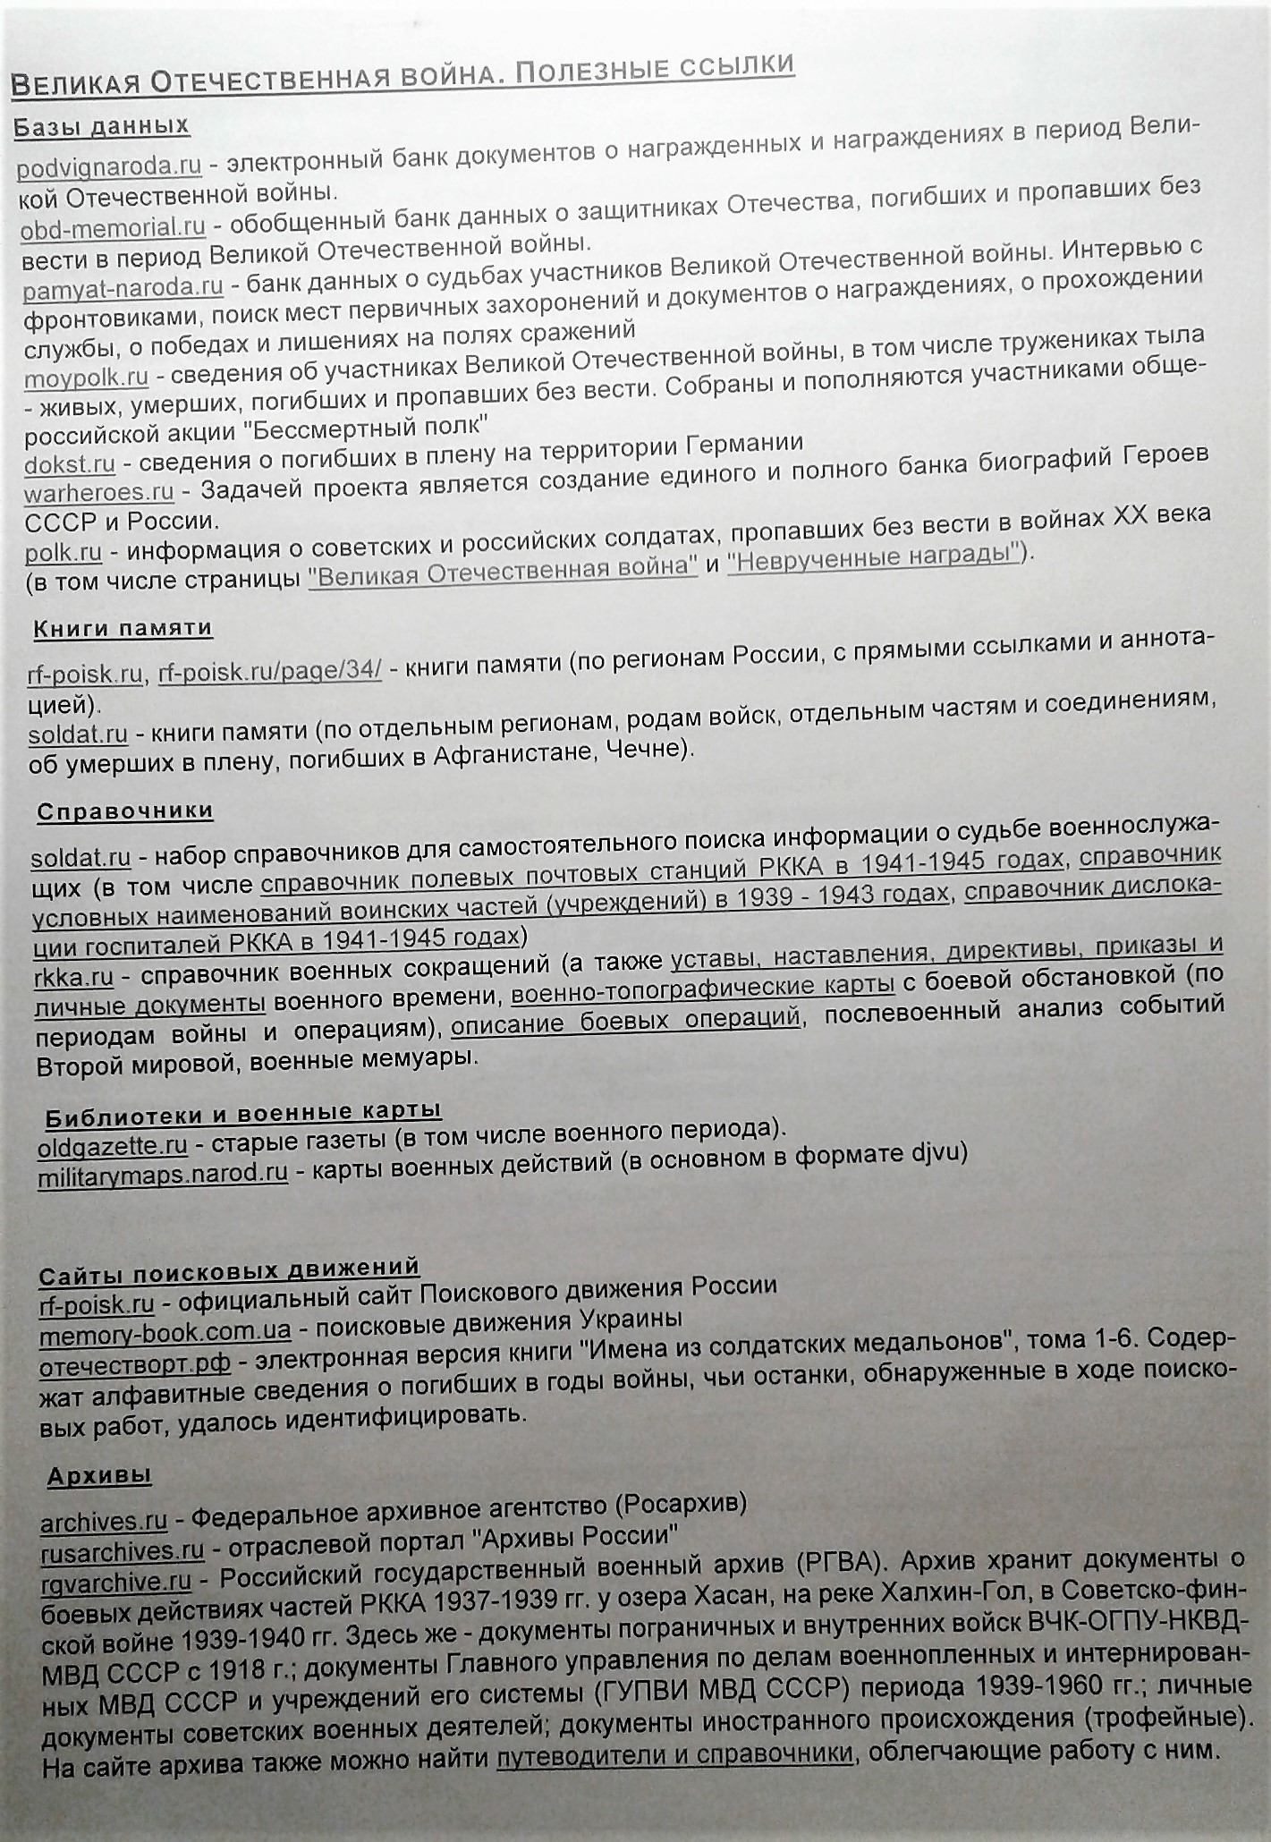
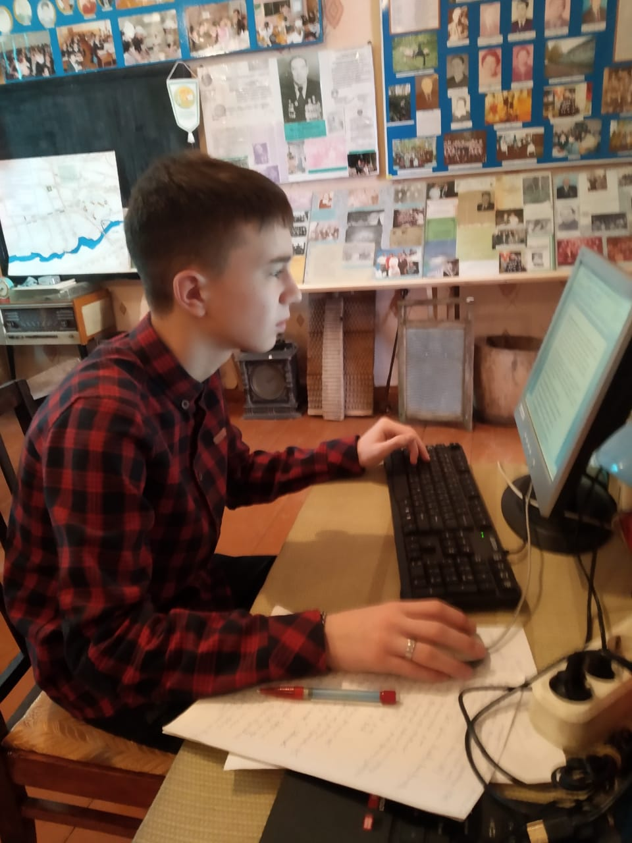

Хорошую помощь в работе мы получили из базы данных для поиска информации о фронтовиках в интернете.

Slide 9

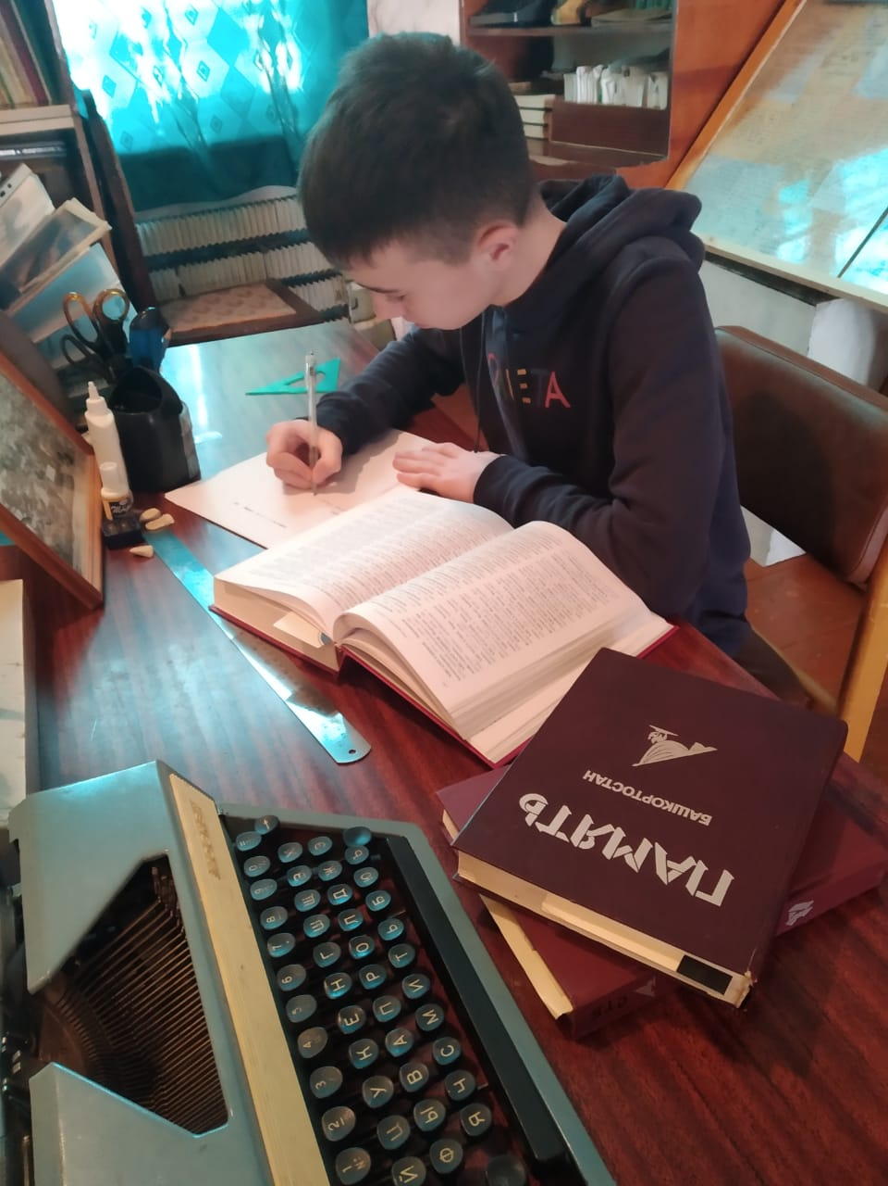

Большой материал был найден в книгах «Память» тома 17, 22 и «Они вернулись с победой» том 10, но в них не указывалось место работы фронтовика ни до войны ни после.

Slide 10
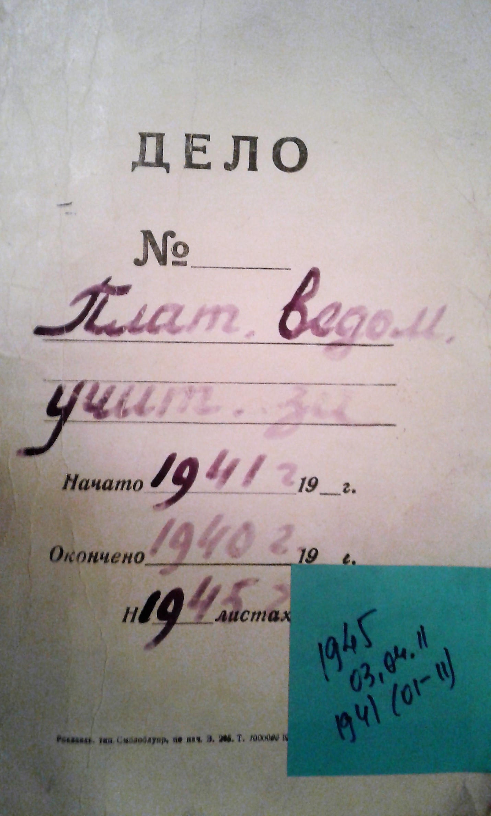
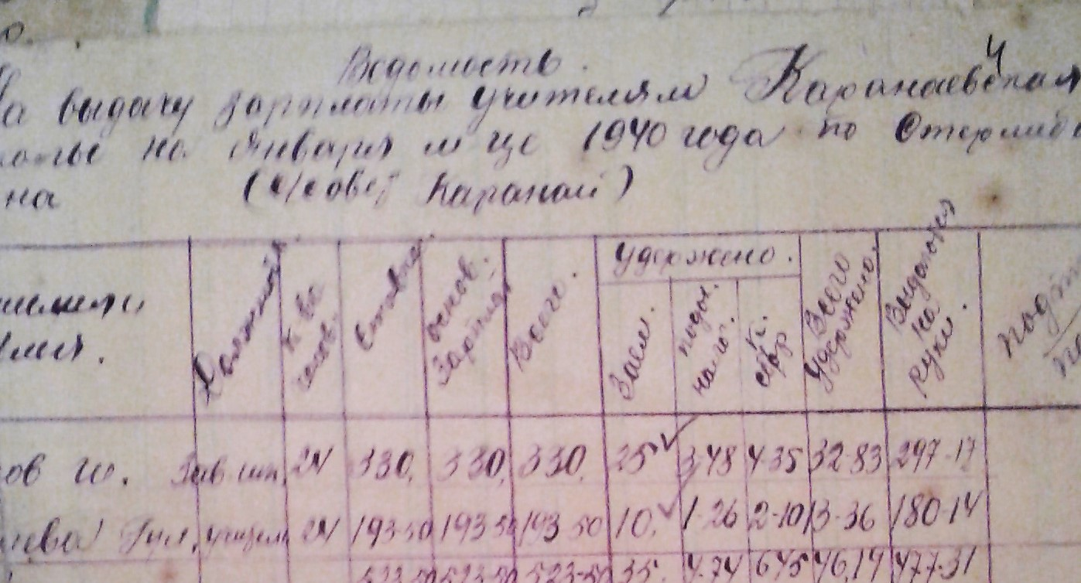
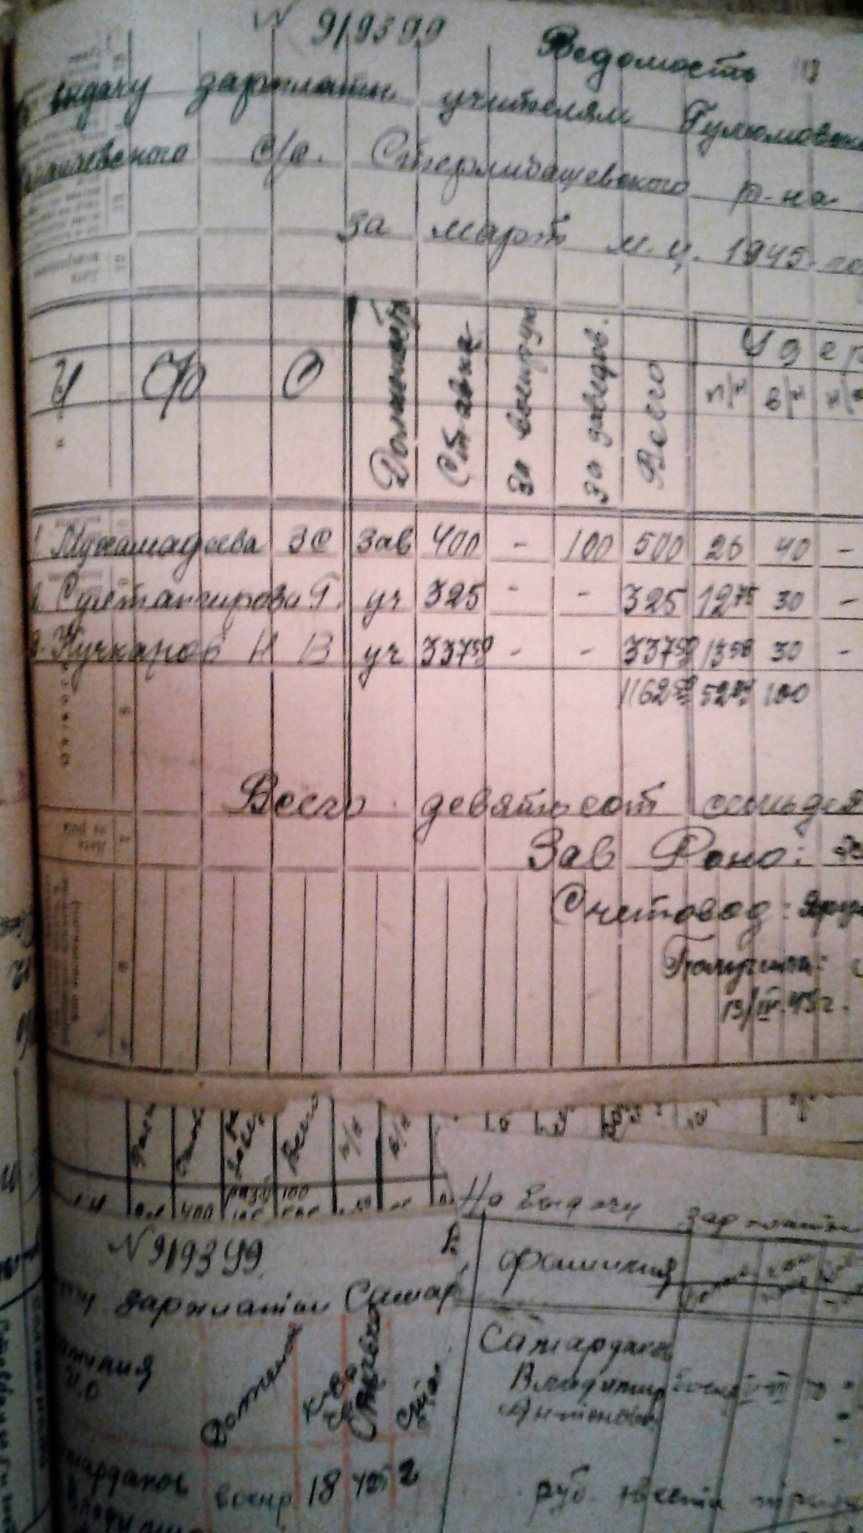
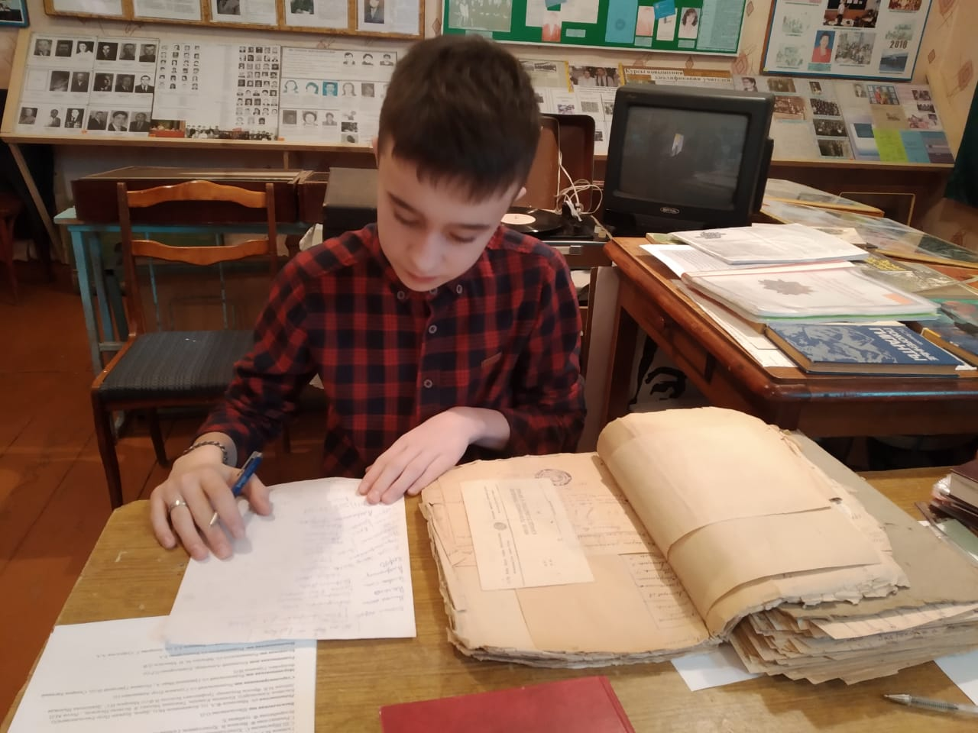
Самые точные данные о работе учителей были получены при обработке бухгалтерского материала за 1939-1954 годы

Slide 11
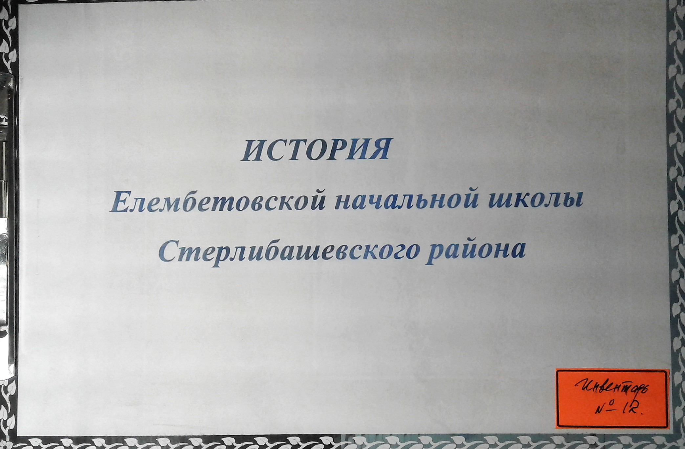
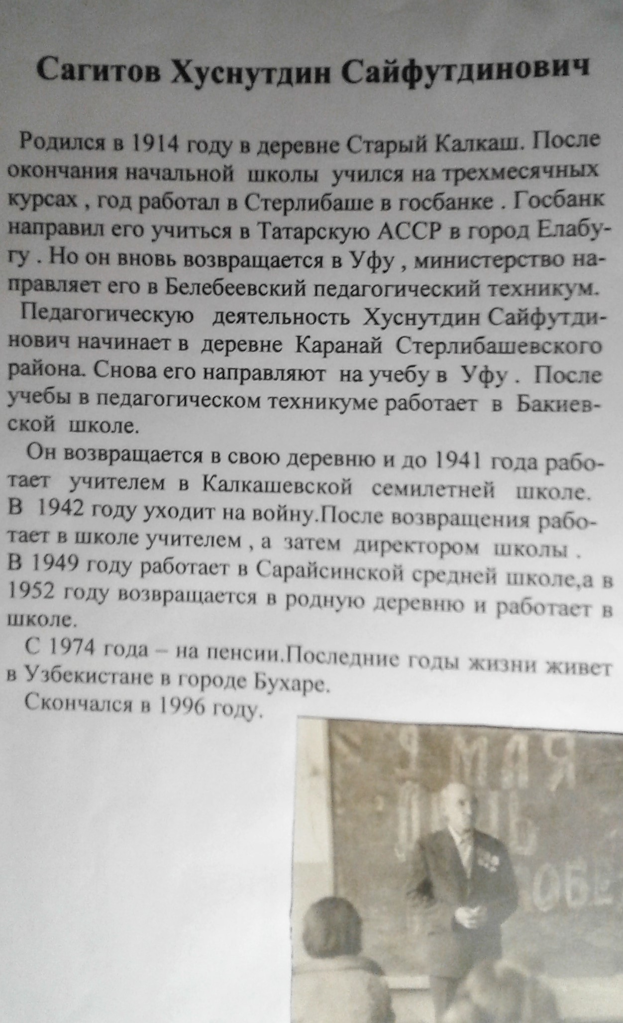
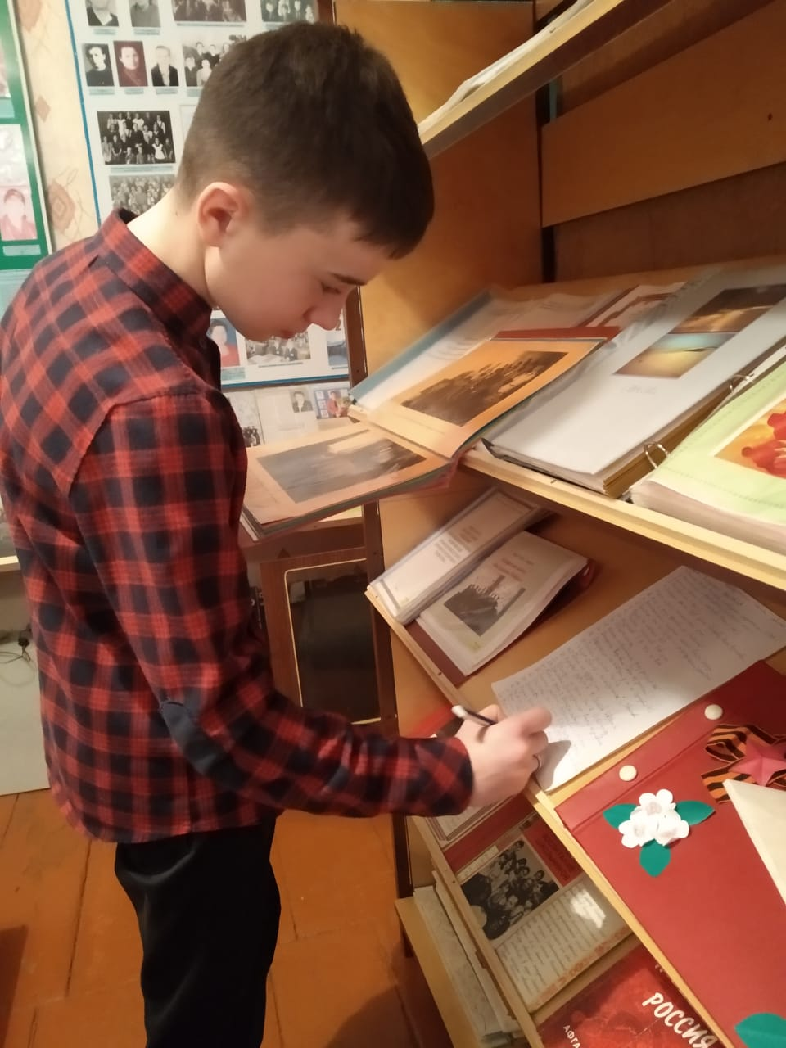
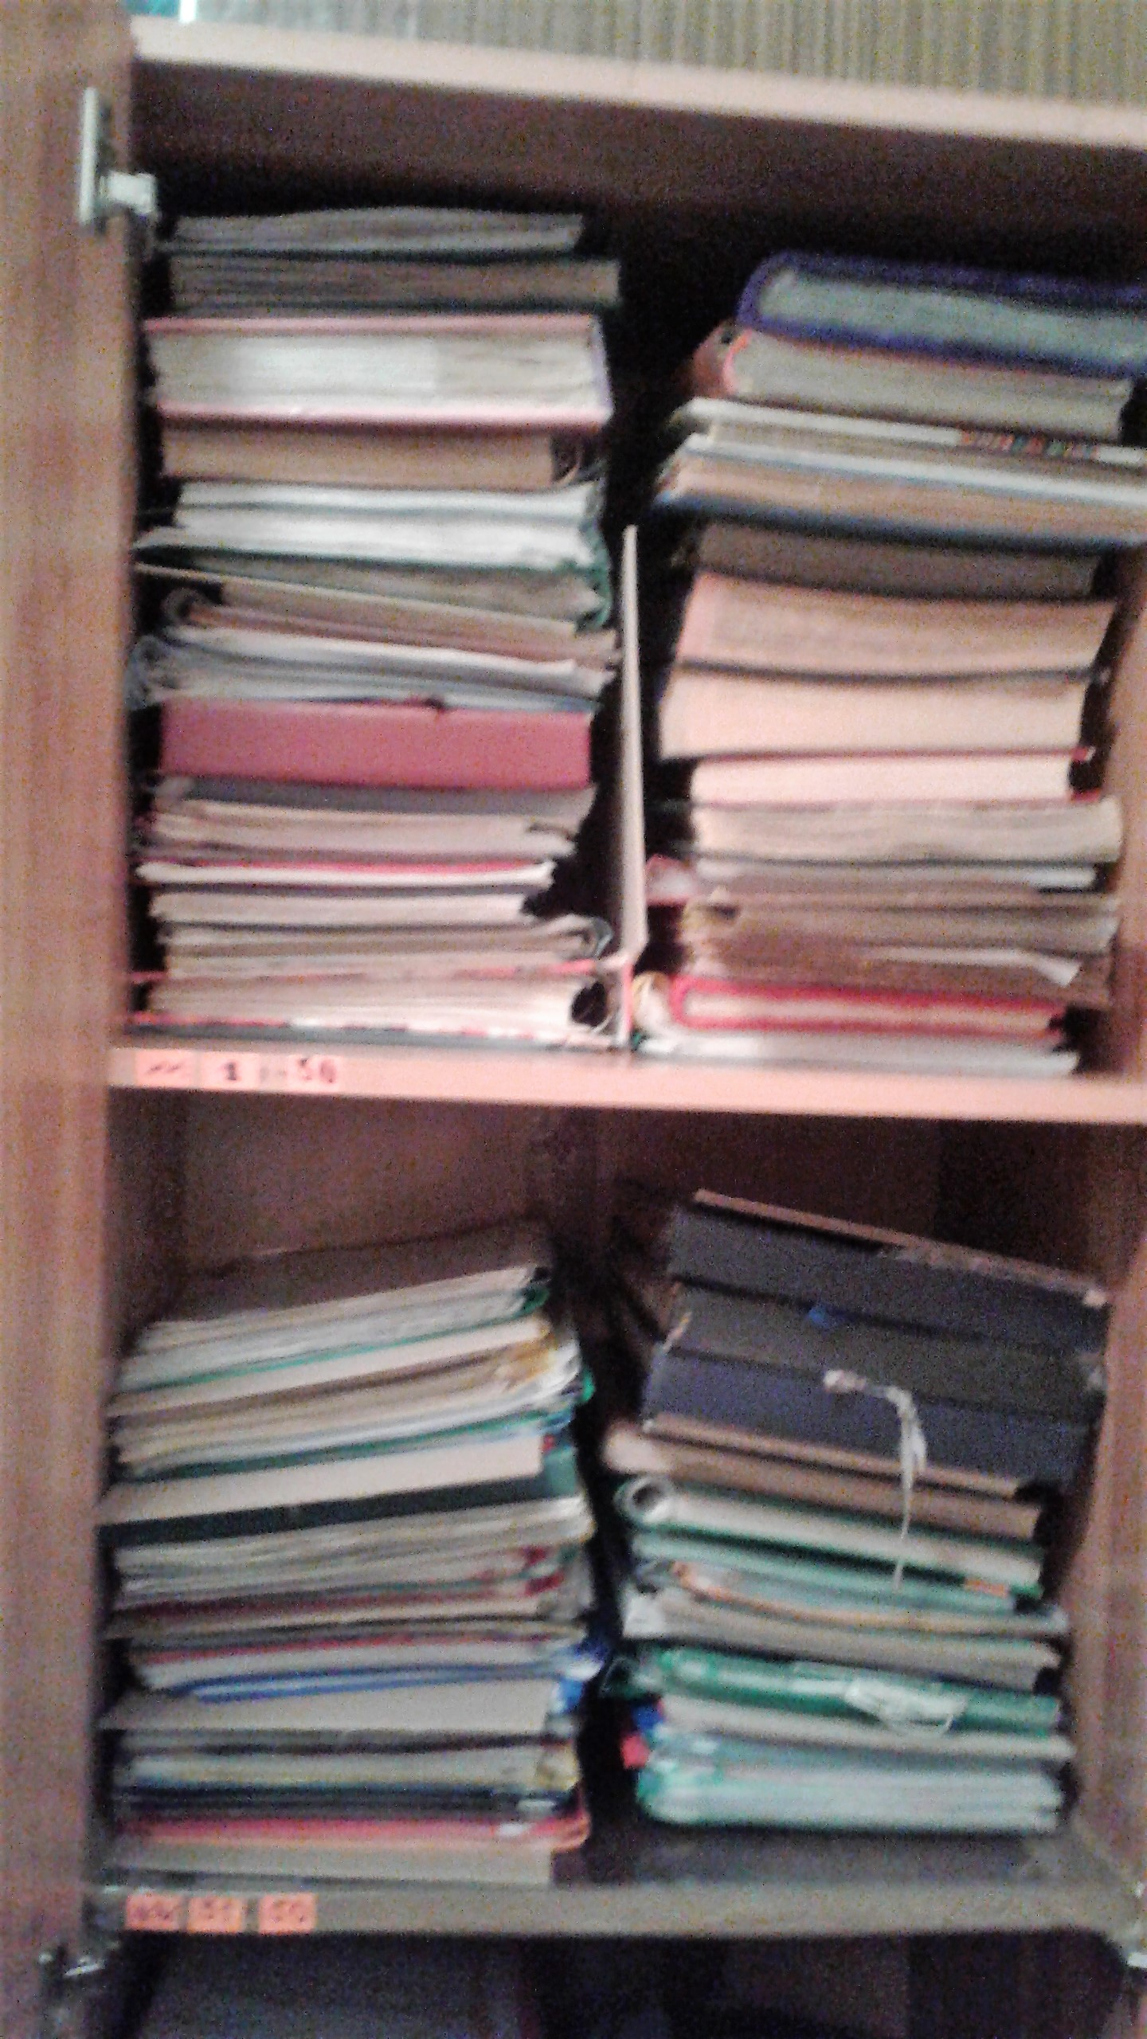
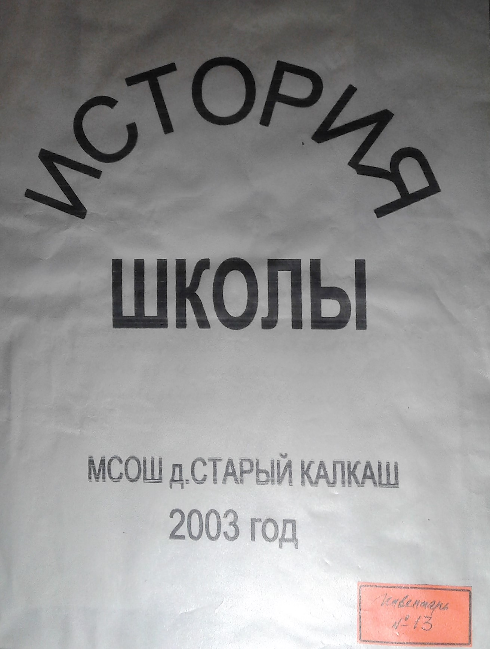
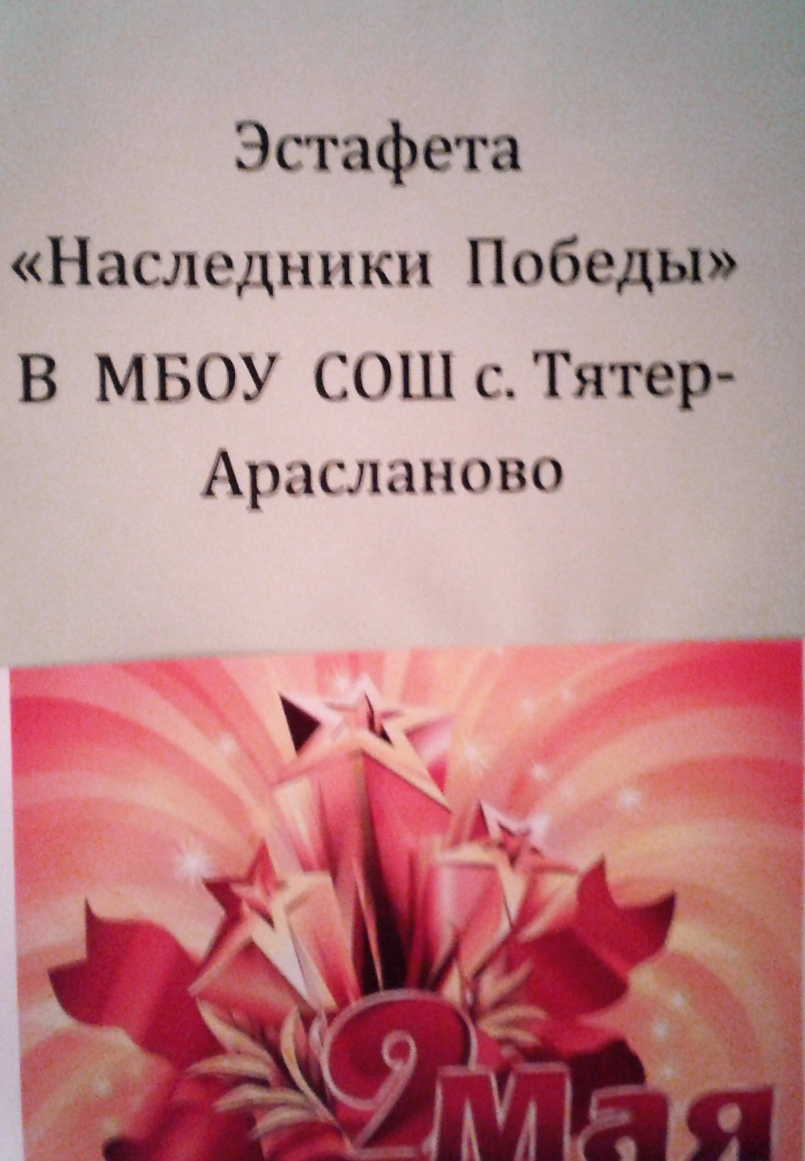
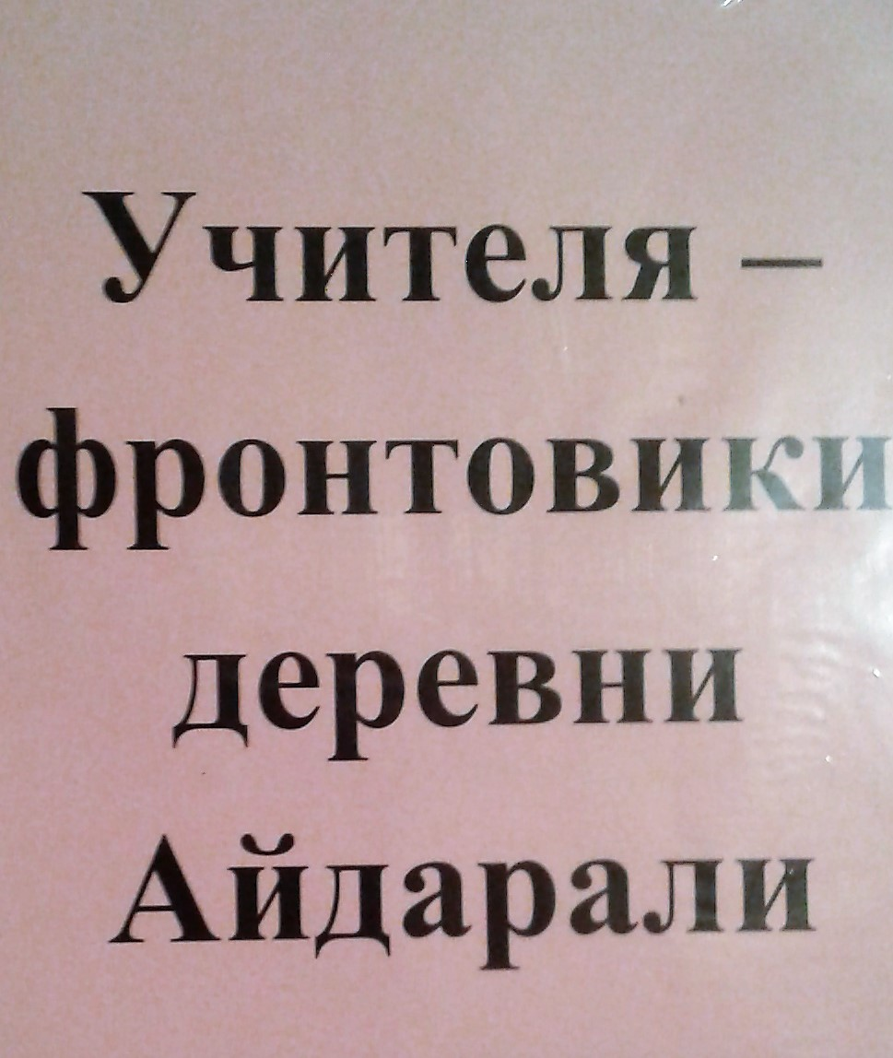
Хорошо помогли в поиске папки музея о истории школ и папки и альбомы «Эстафета наследников Победы

Slide 12
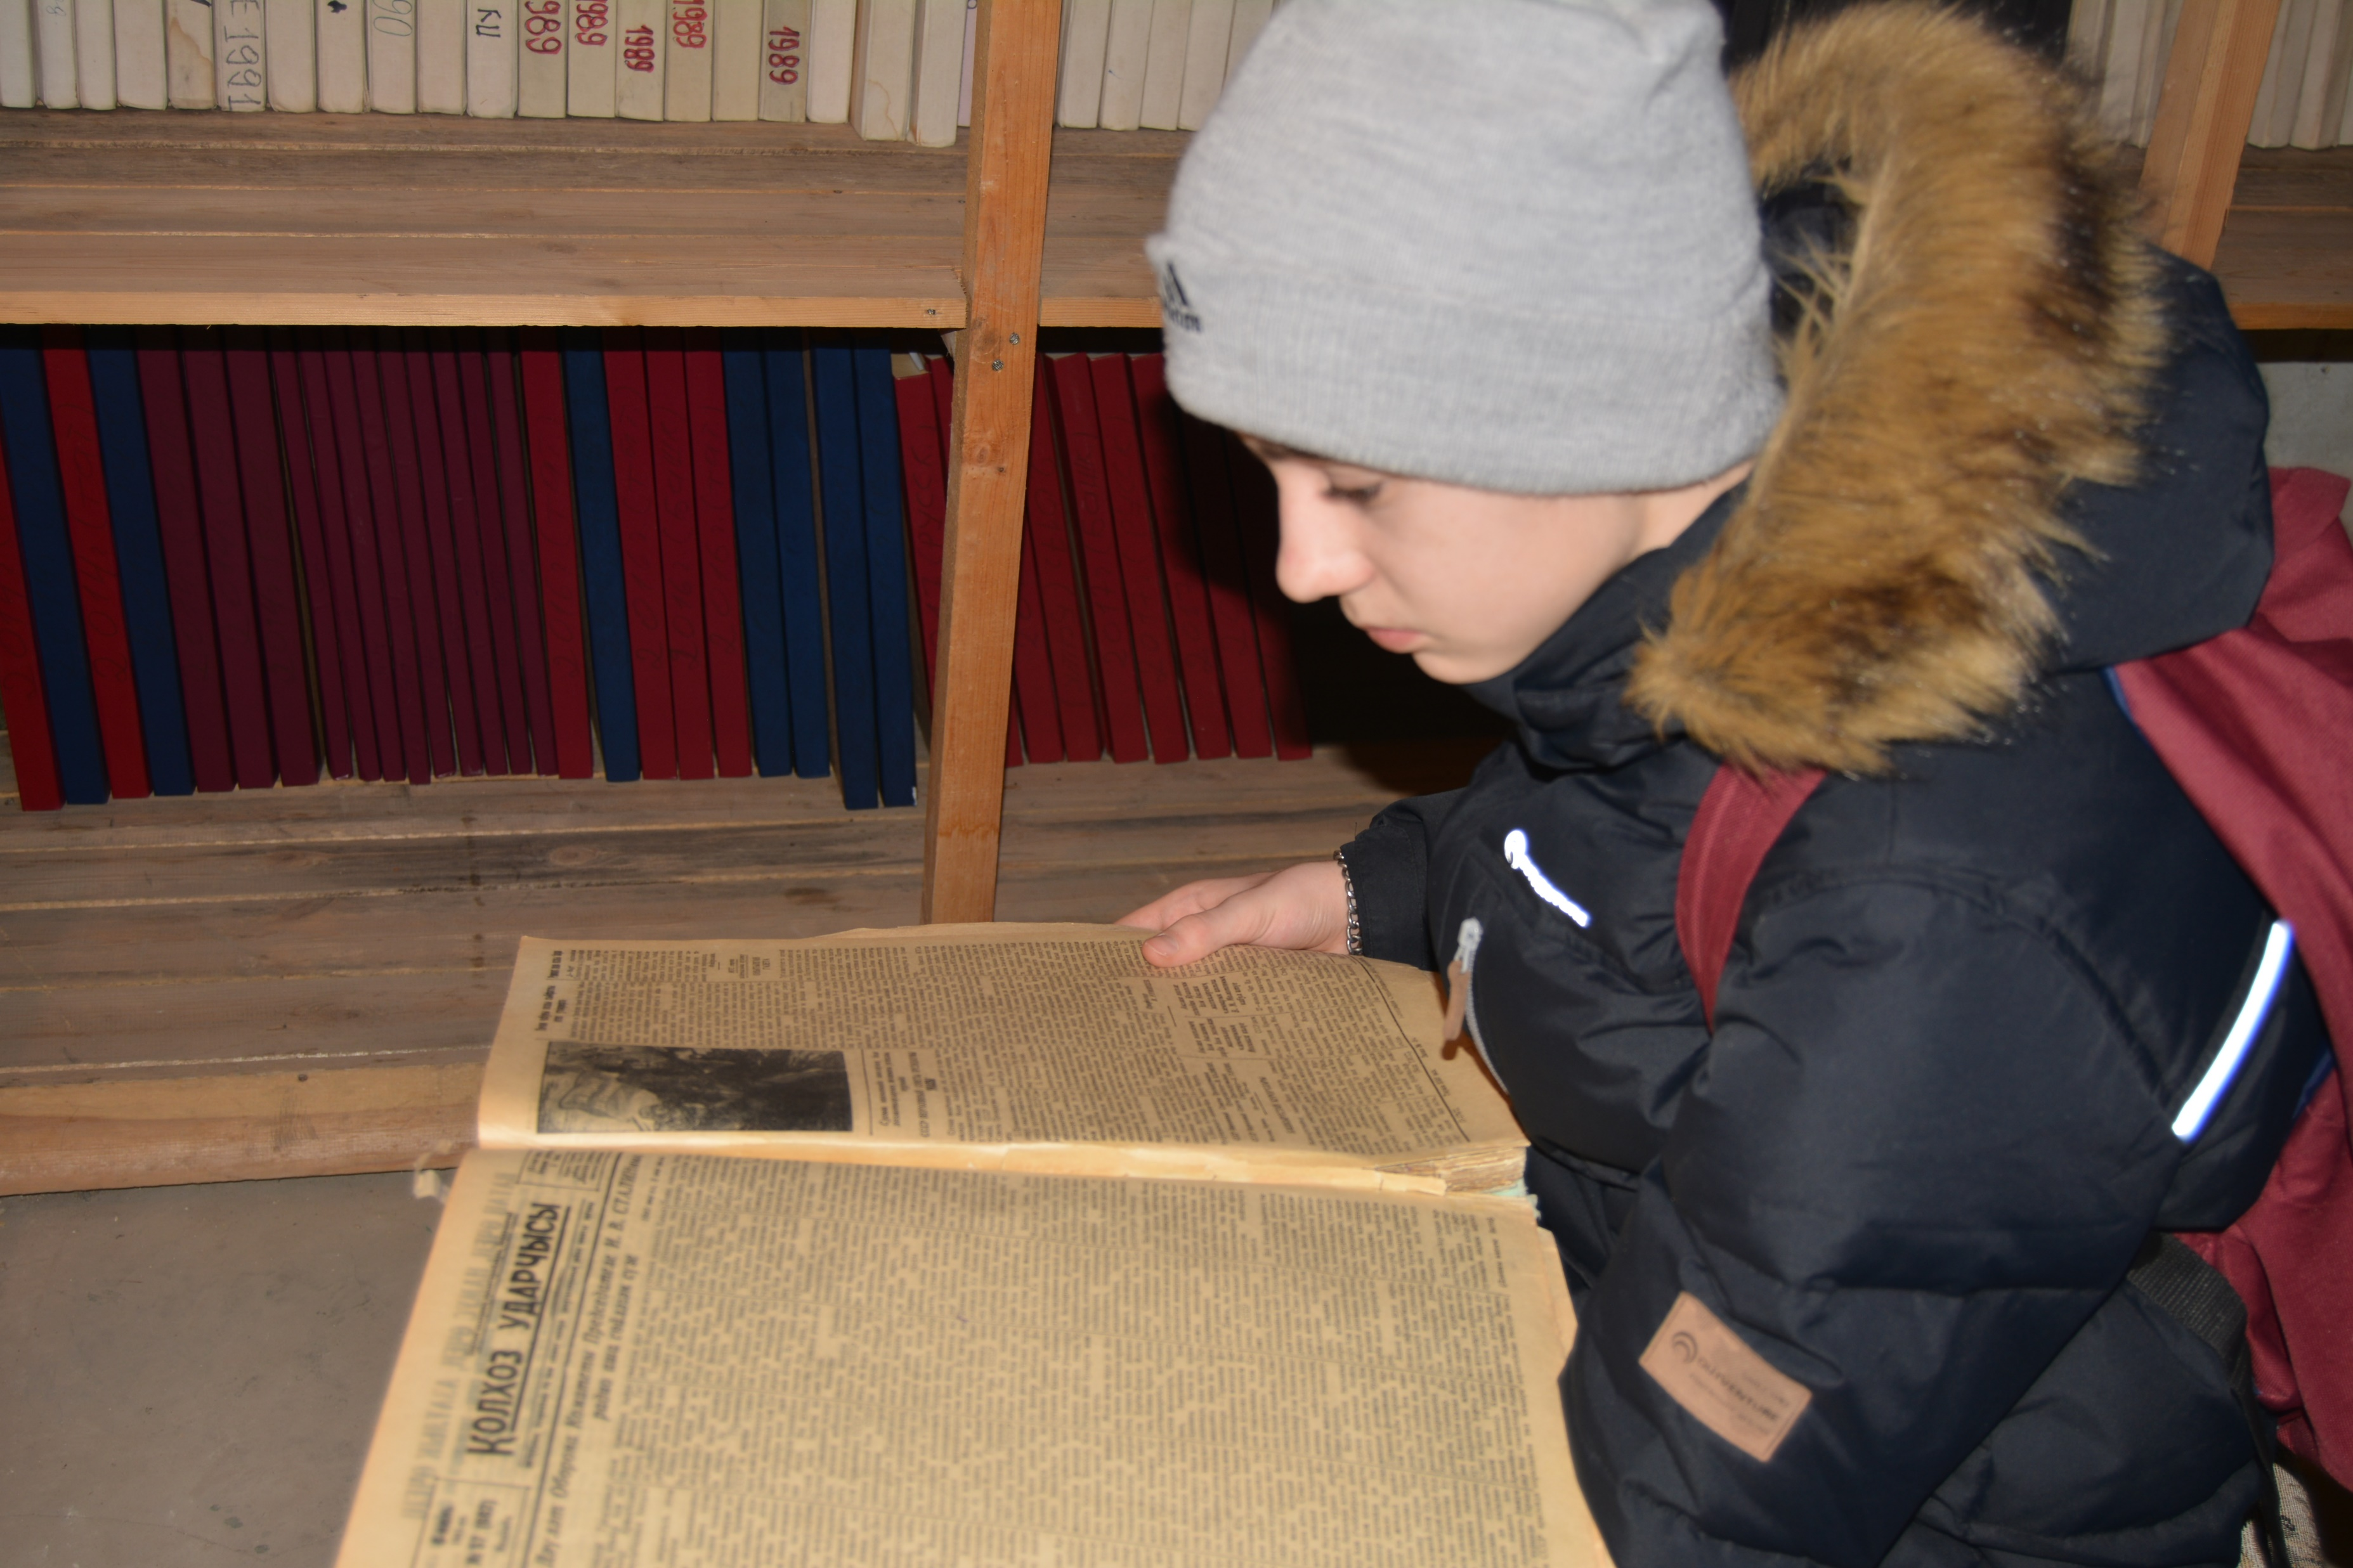
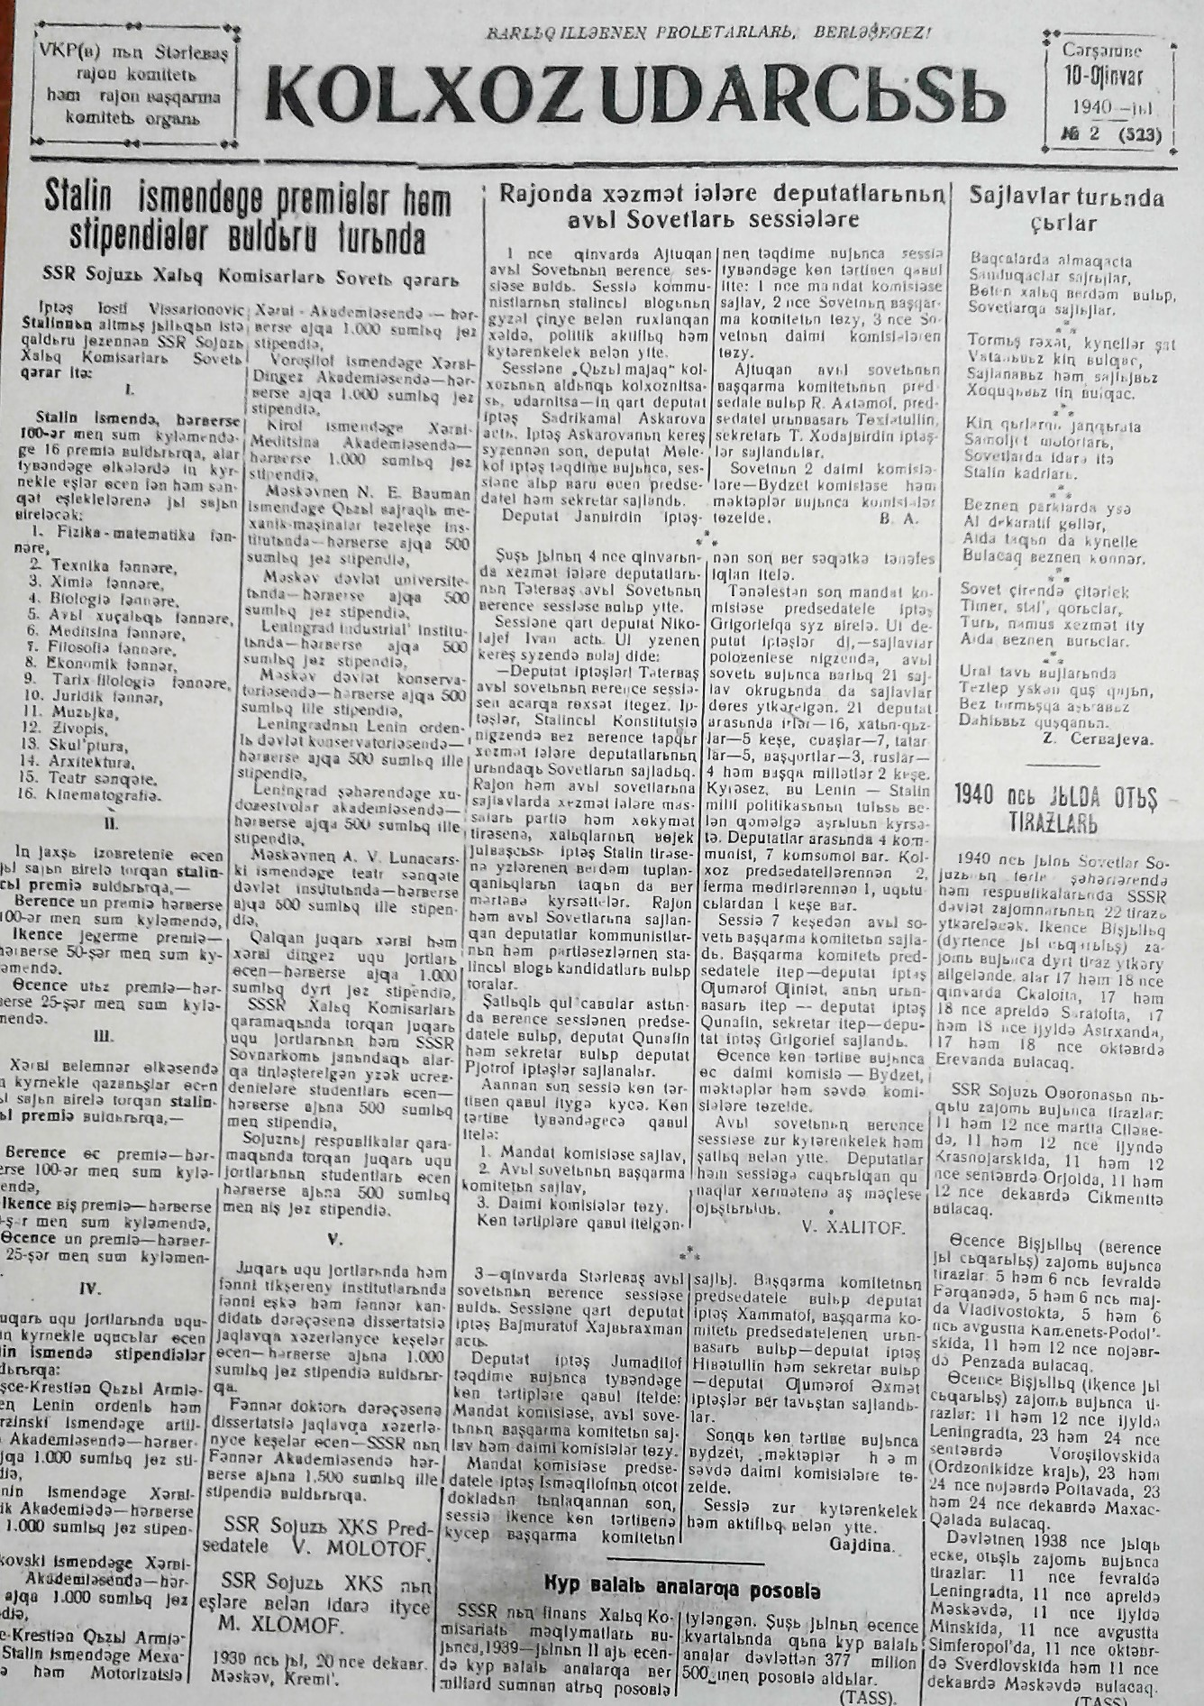
Некоторые уточнения были получены в архиве типографии

Slide 13
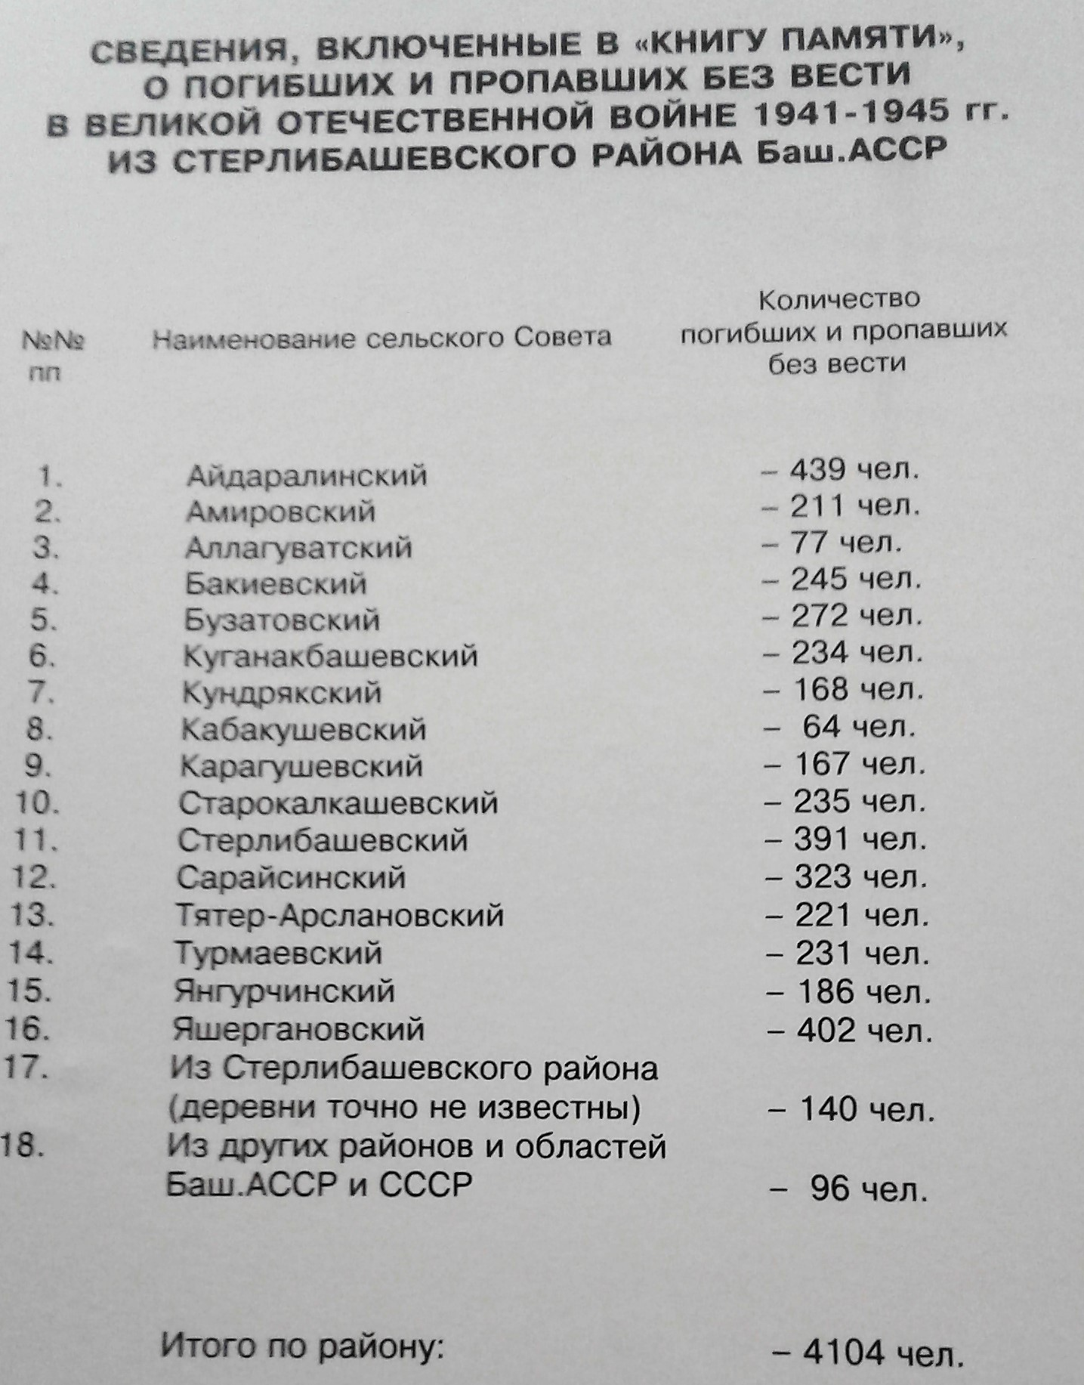

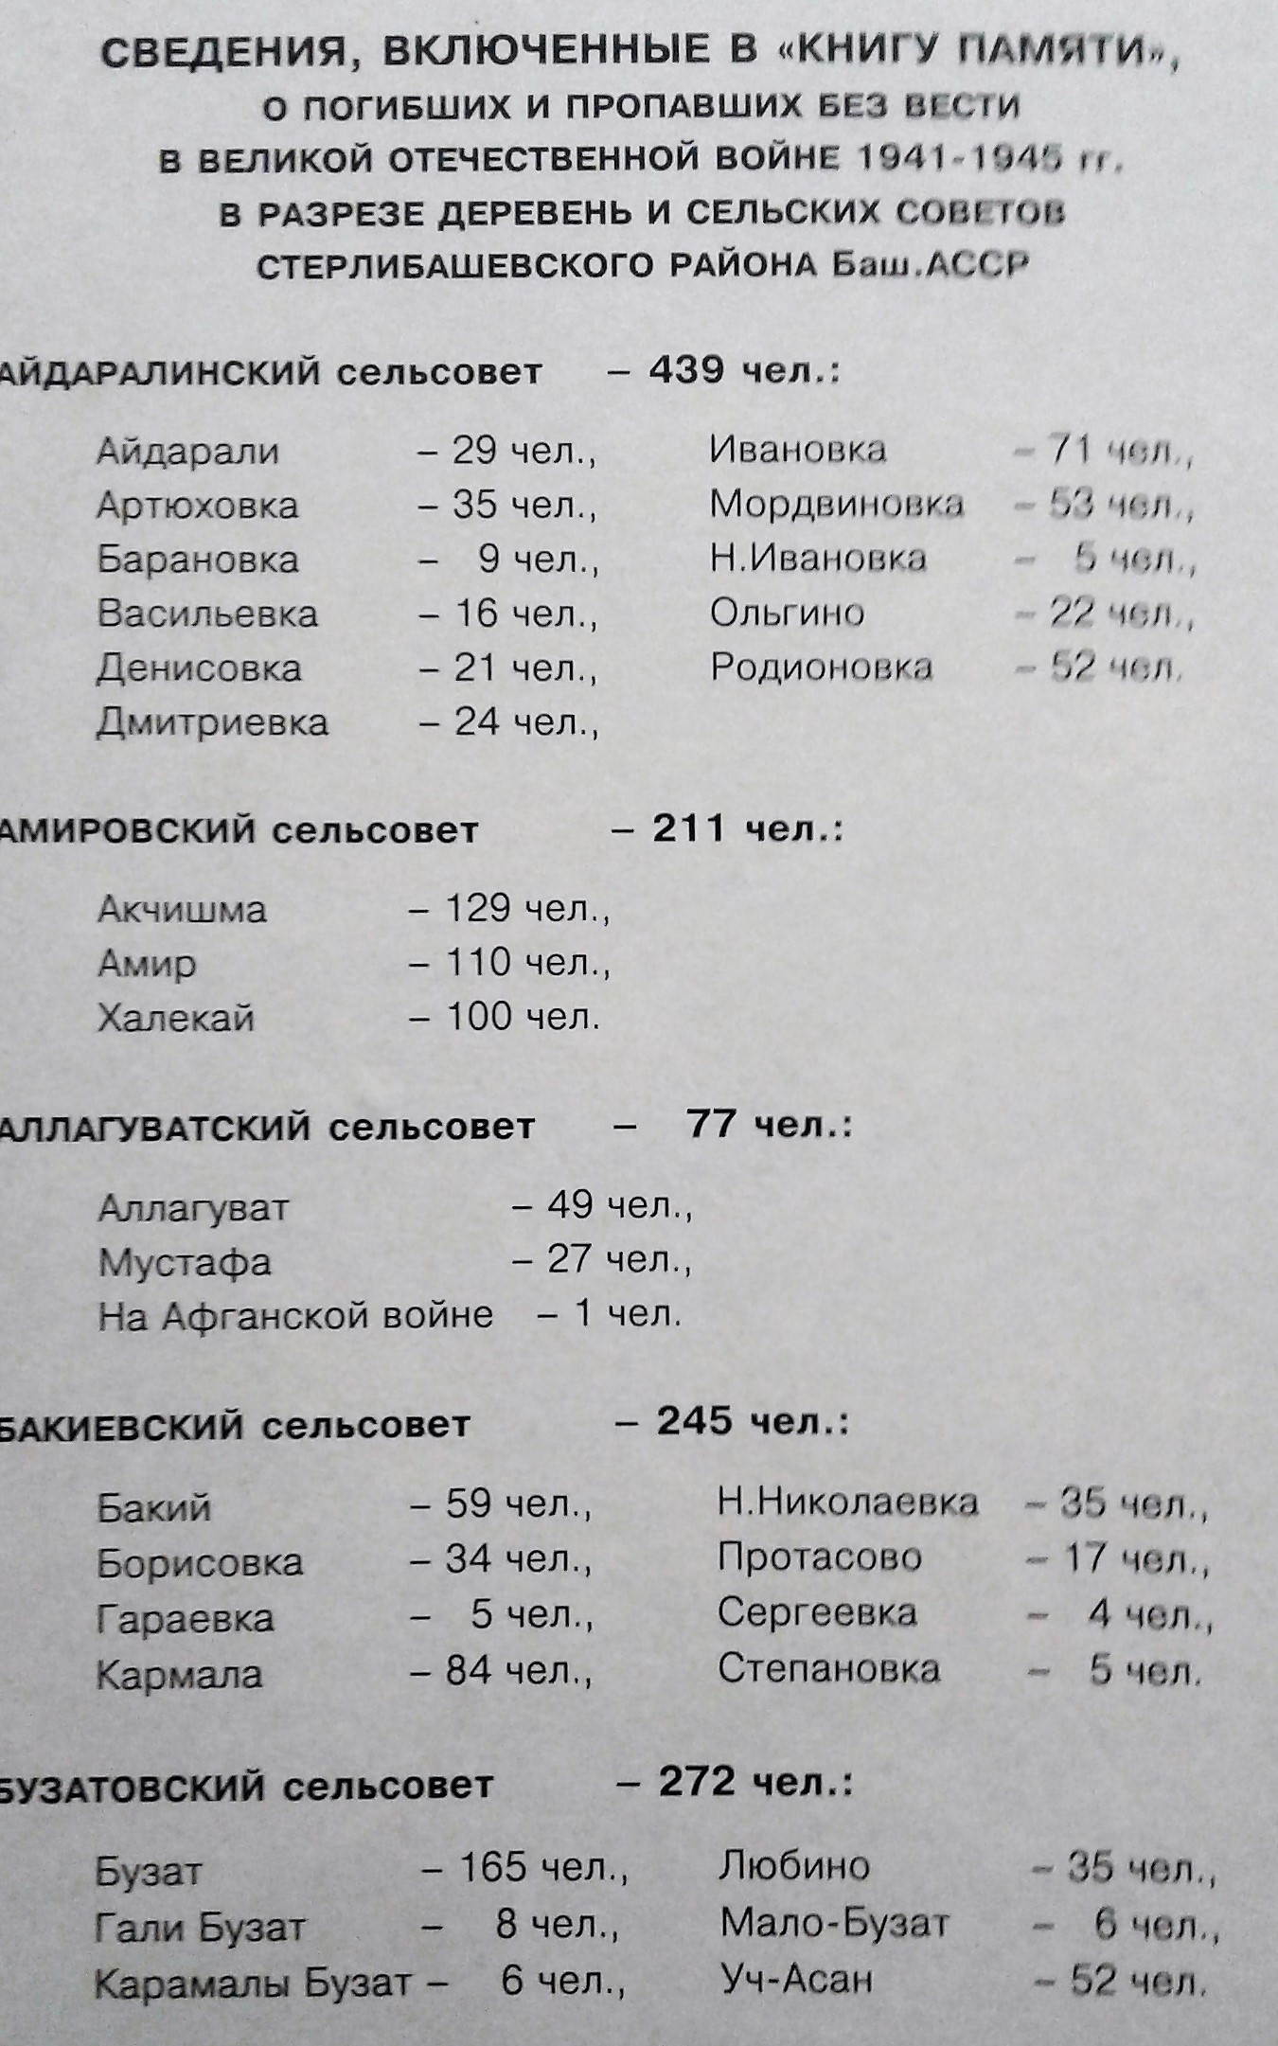
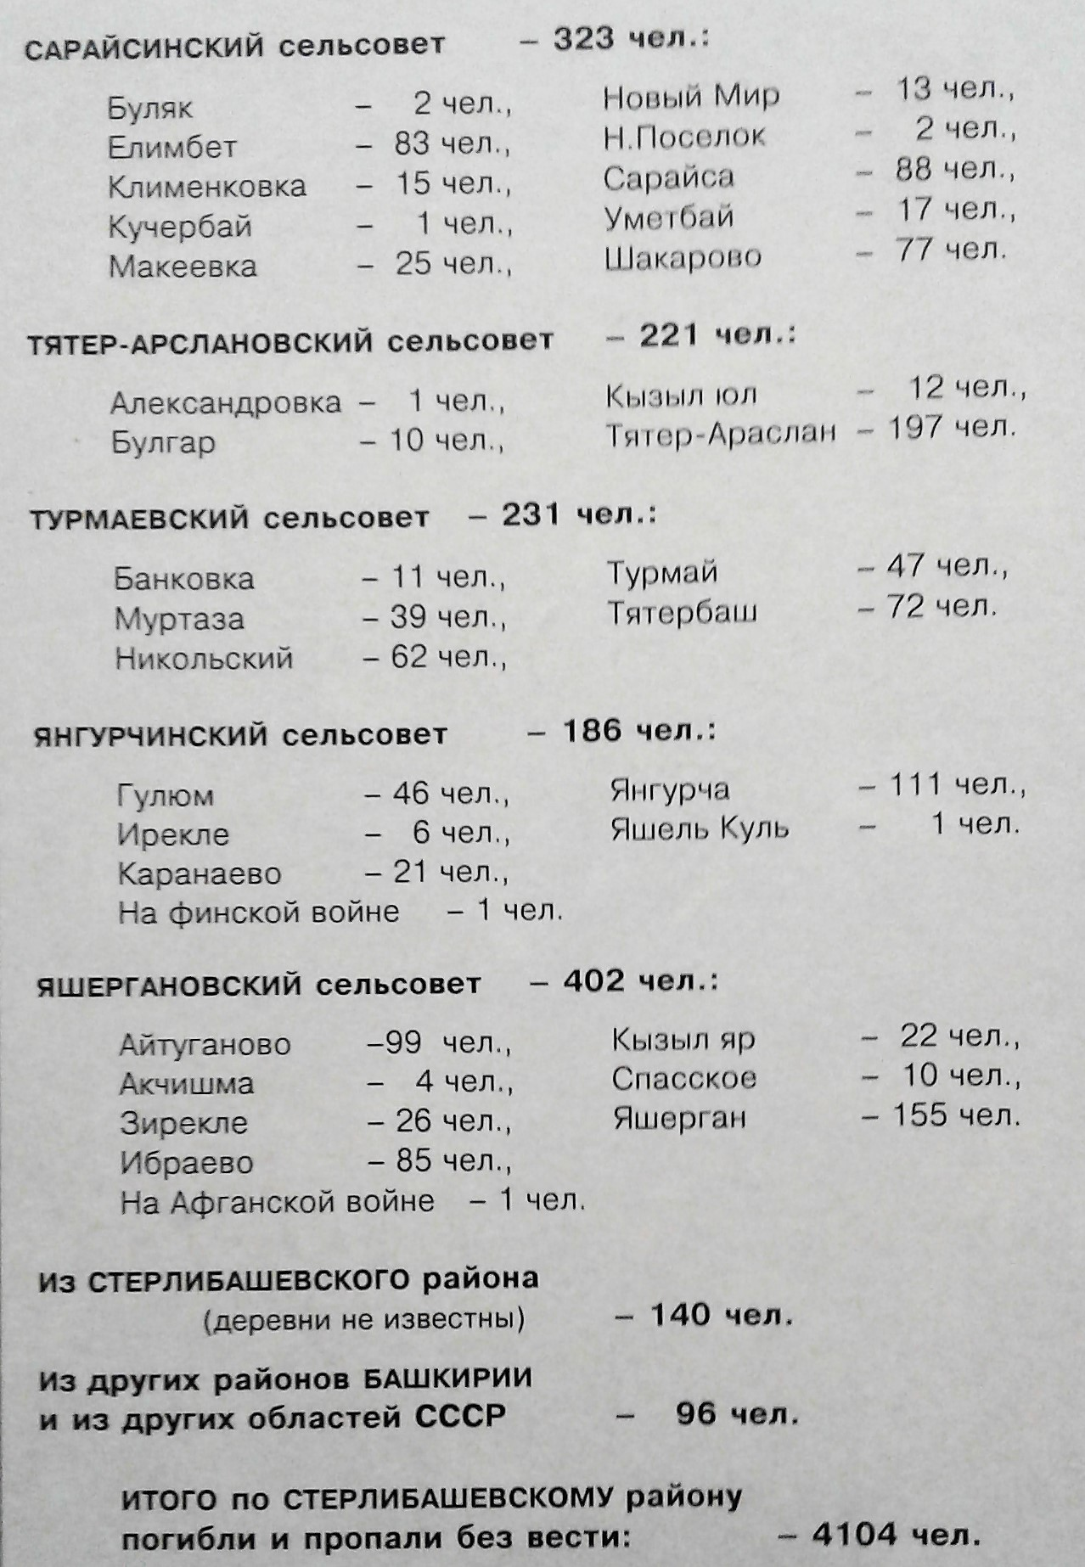
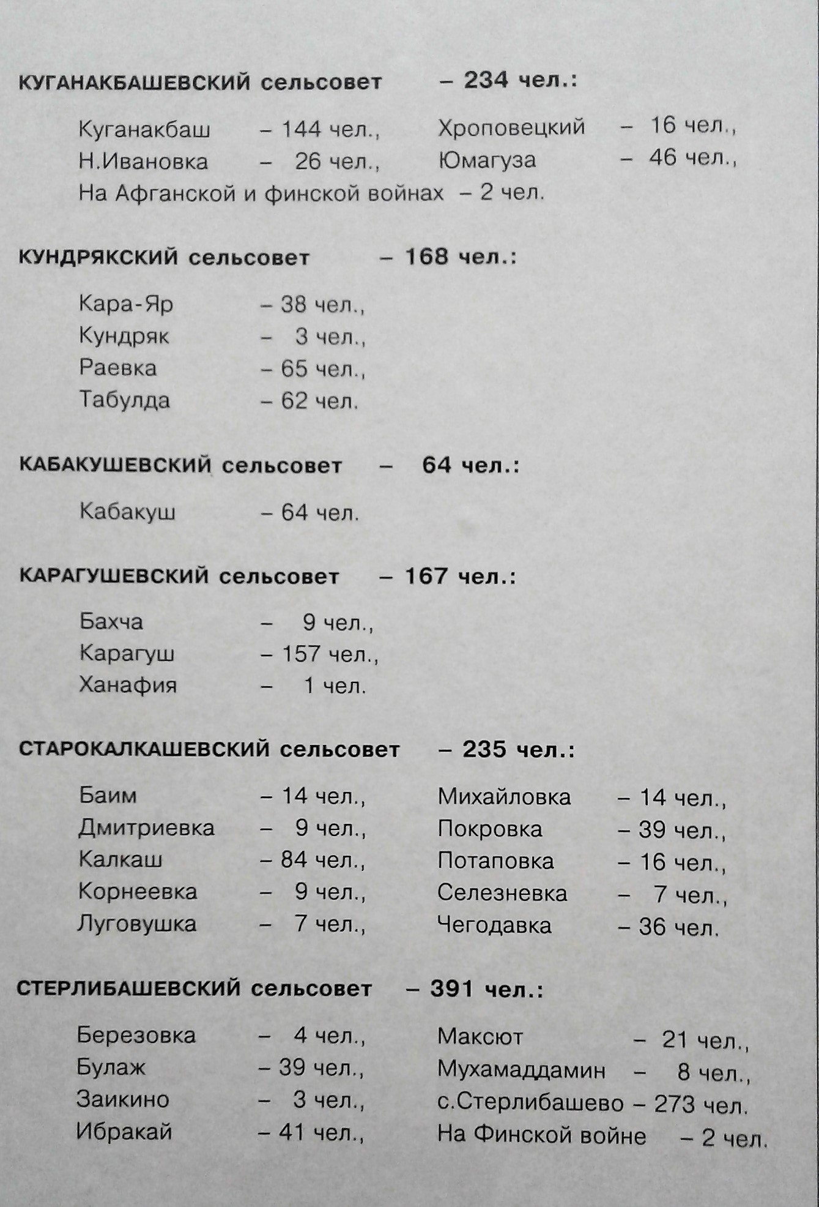
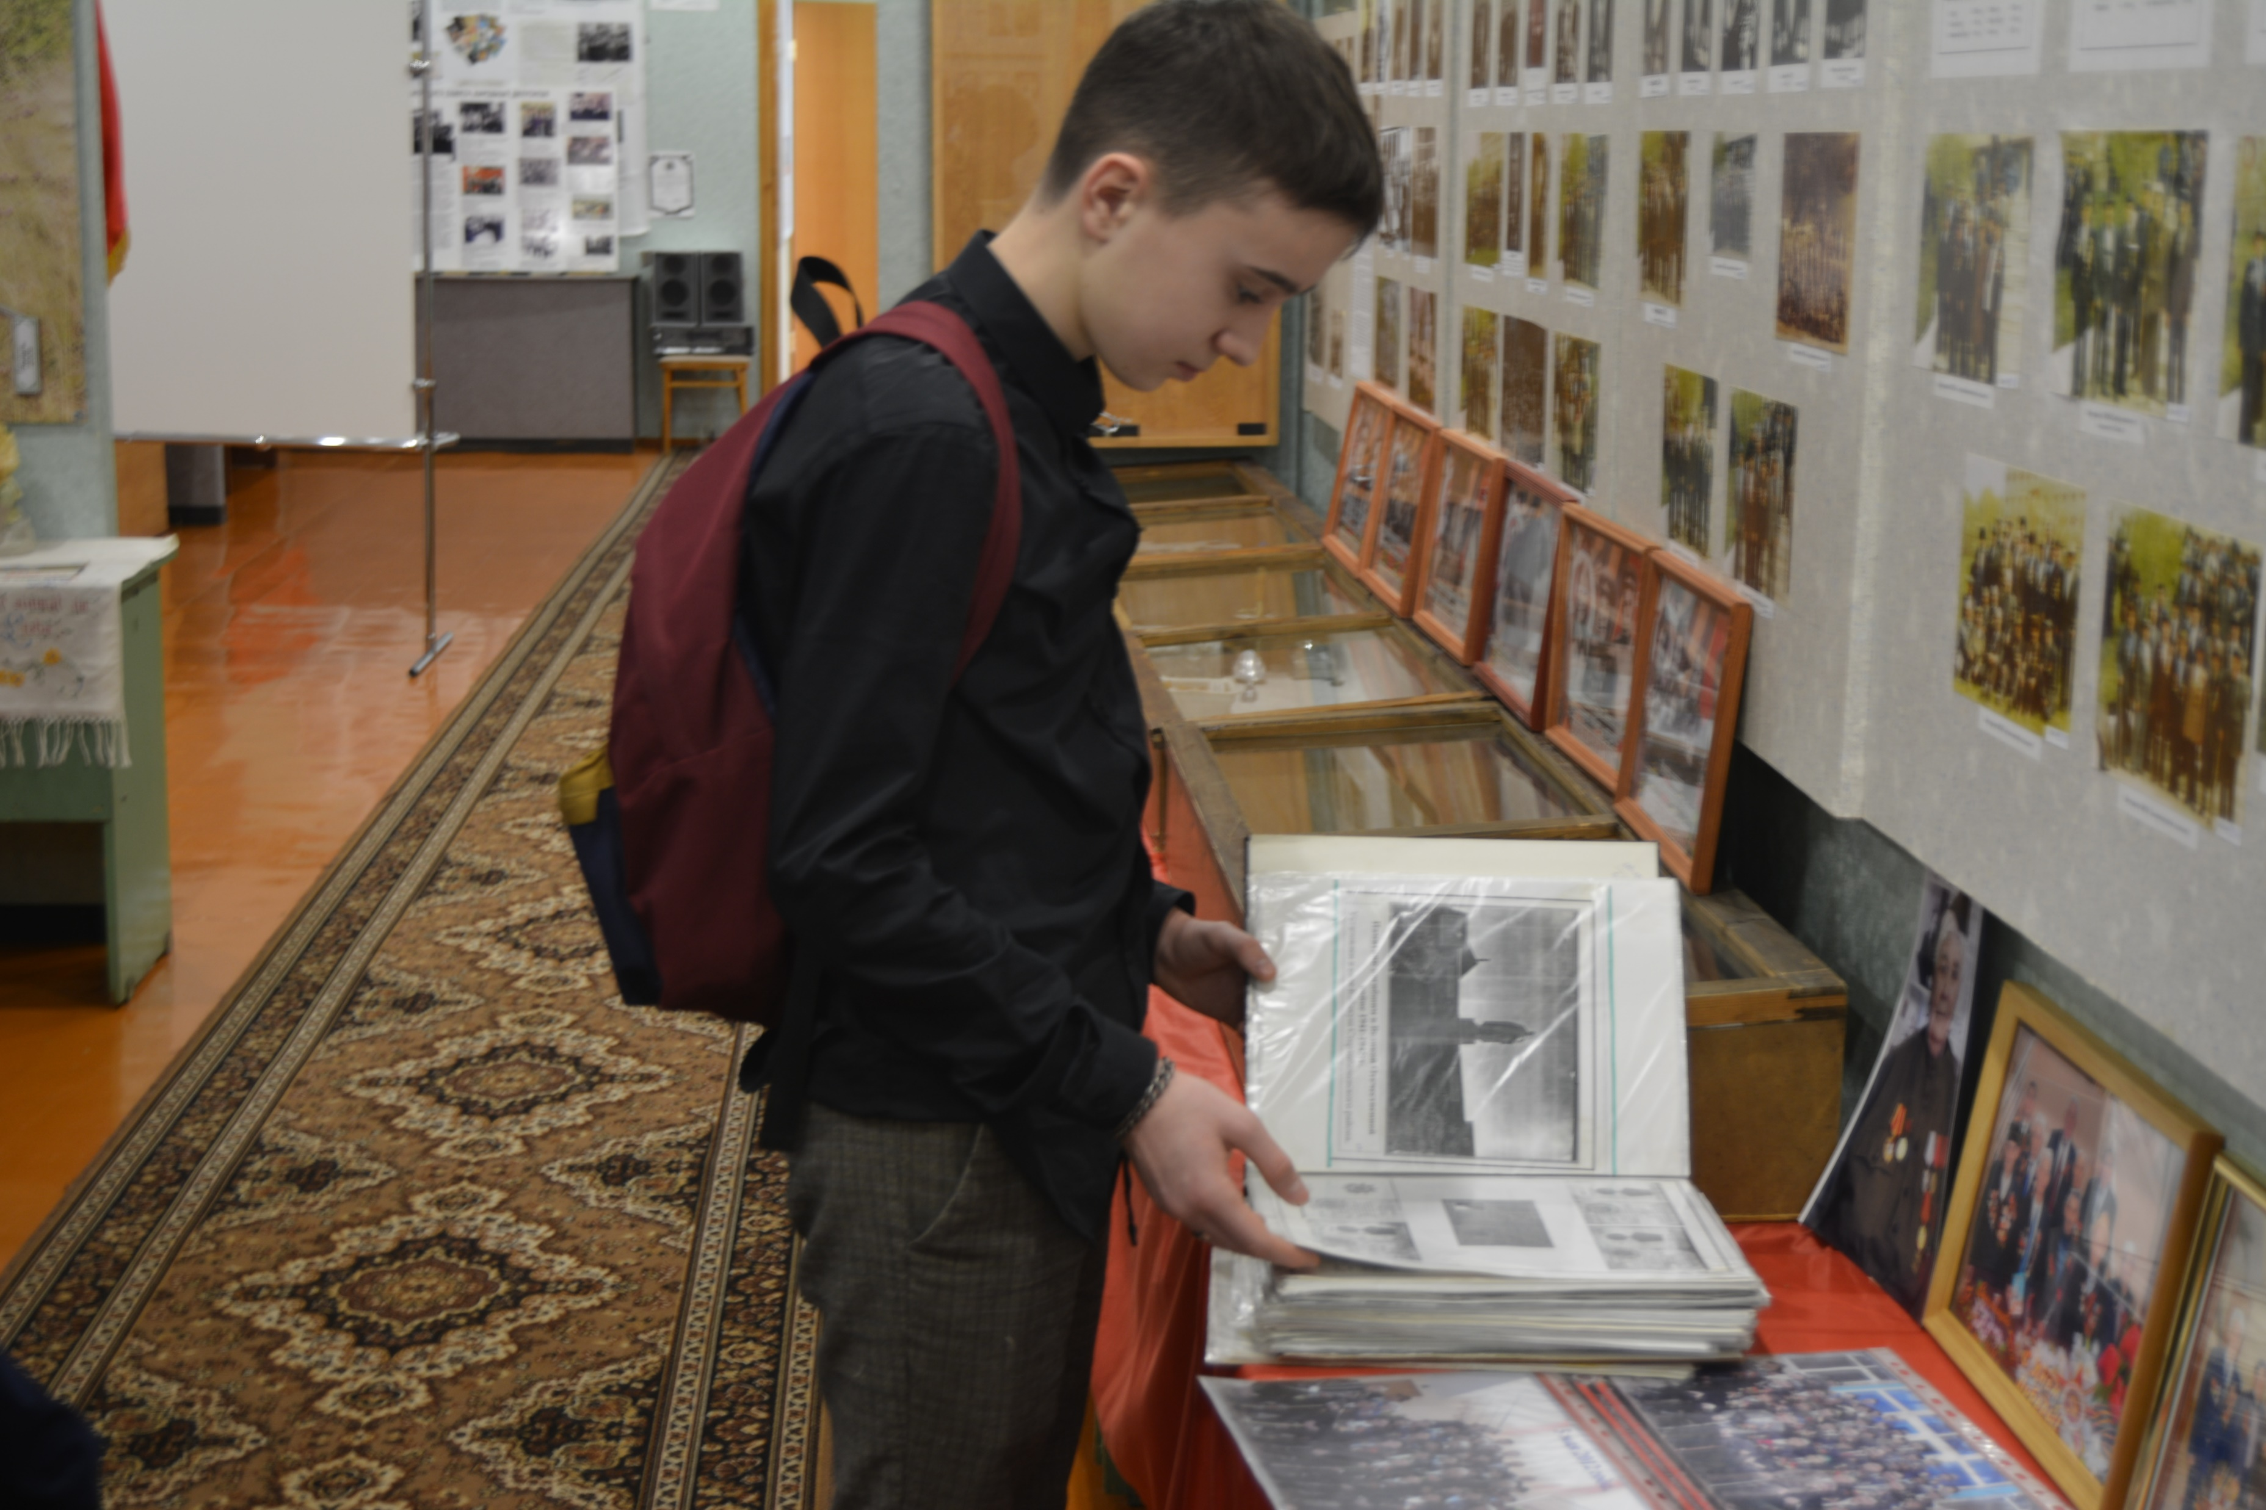
Общая информация об участниках войны была взята в районном краеведческом музее, с которым сложились хорошие отношения и тесное сотрудничество

Slide 14
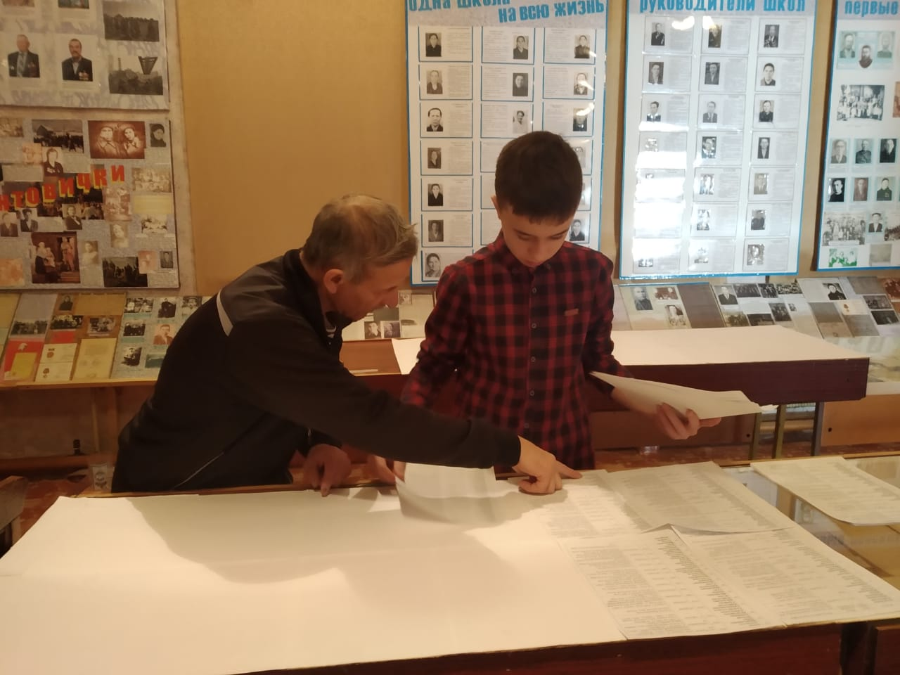

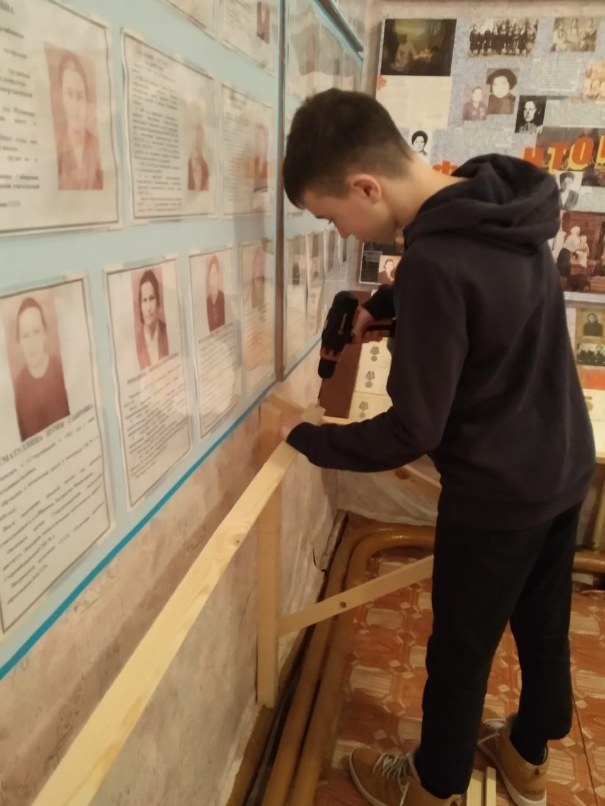
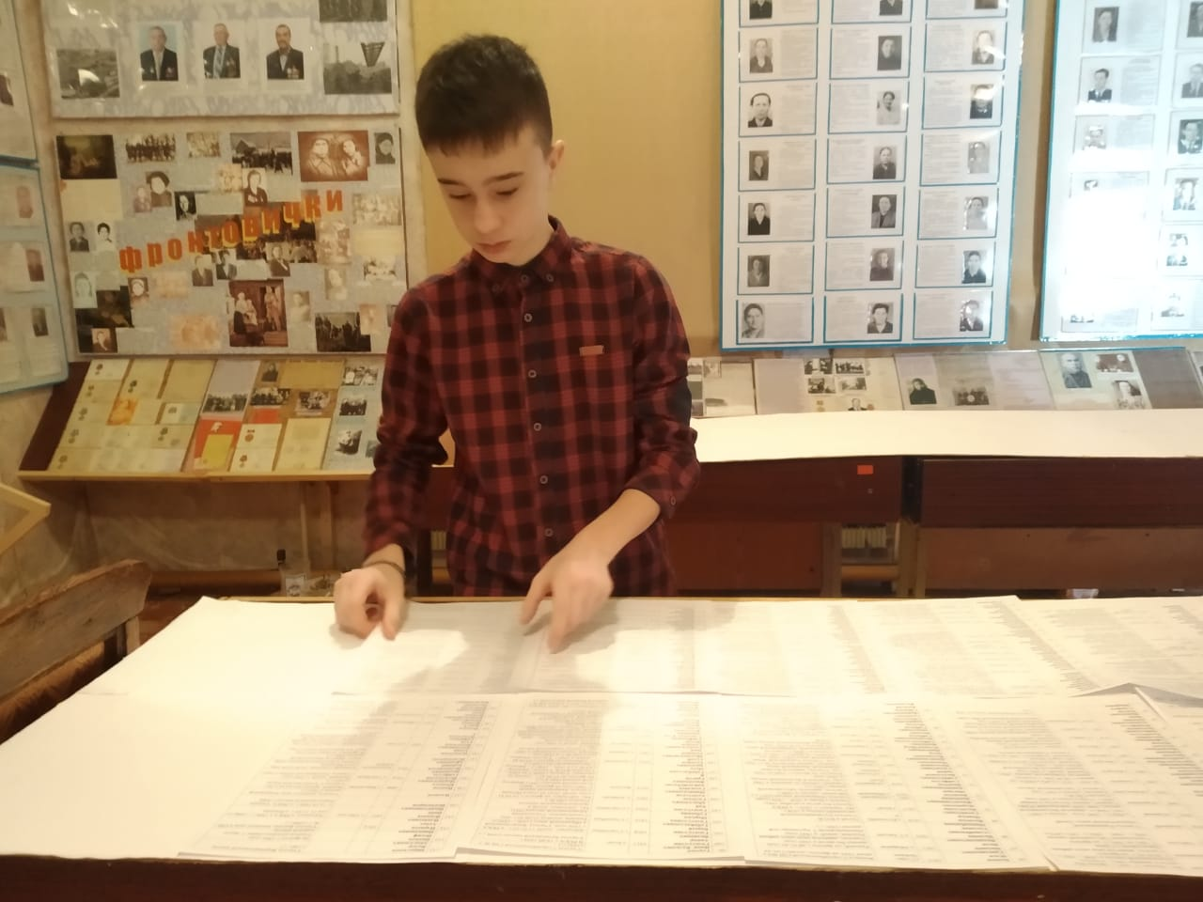
Оформление собранного материала не заняло много времени

Slide 15

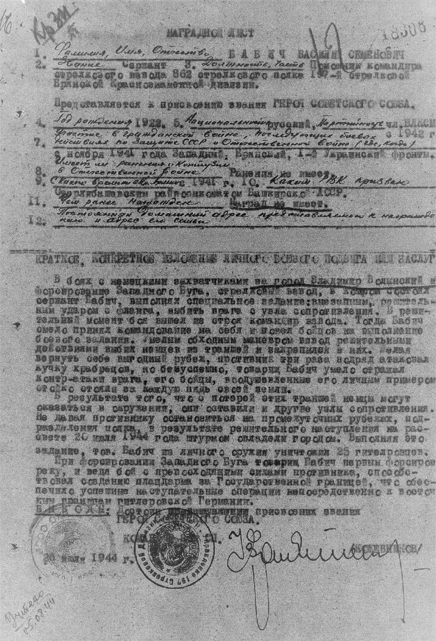
В ходе поисков при изучении наградных документов выяснилось, что 11наших земляков были представлены к высокому званию Героя Советского Союза, но присвоено это звание было только двоим.

Slide 16

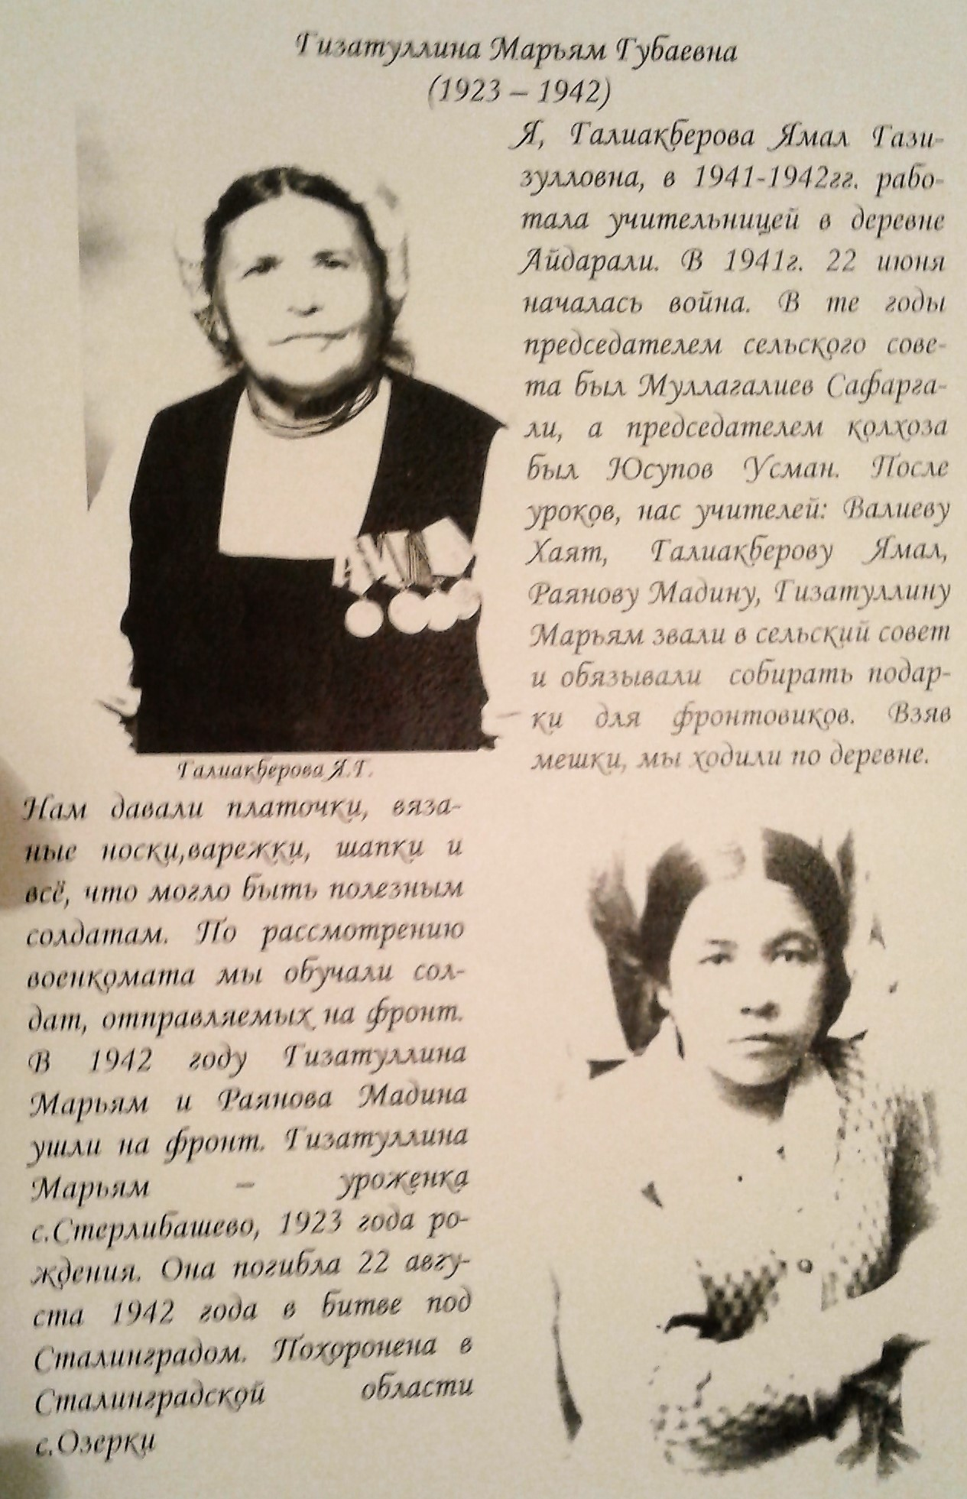
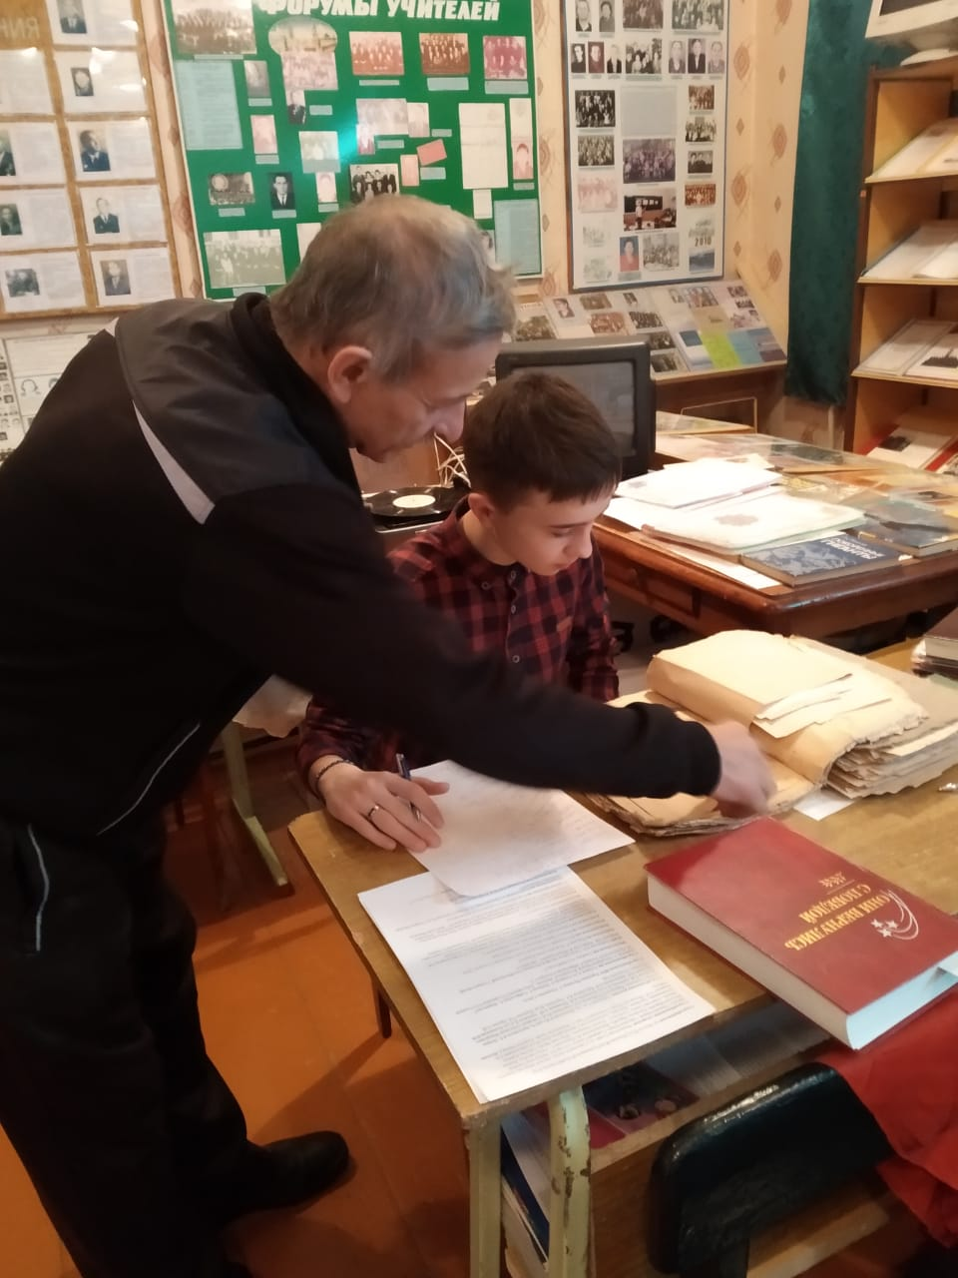
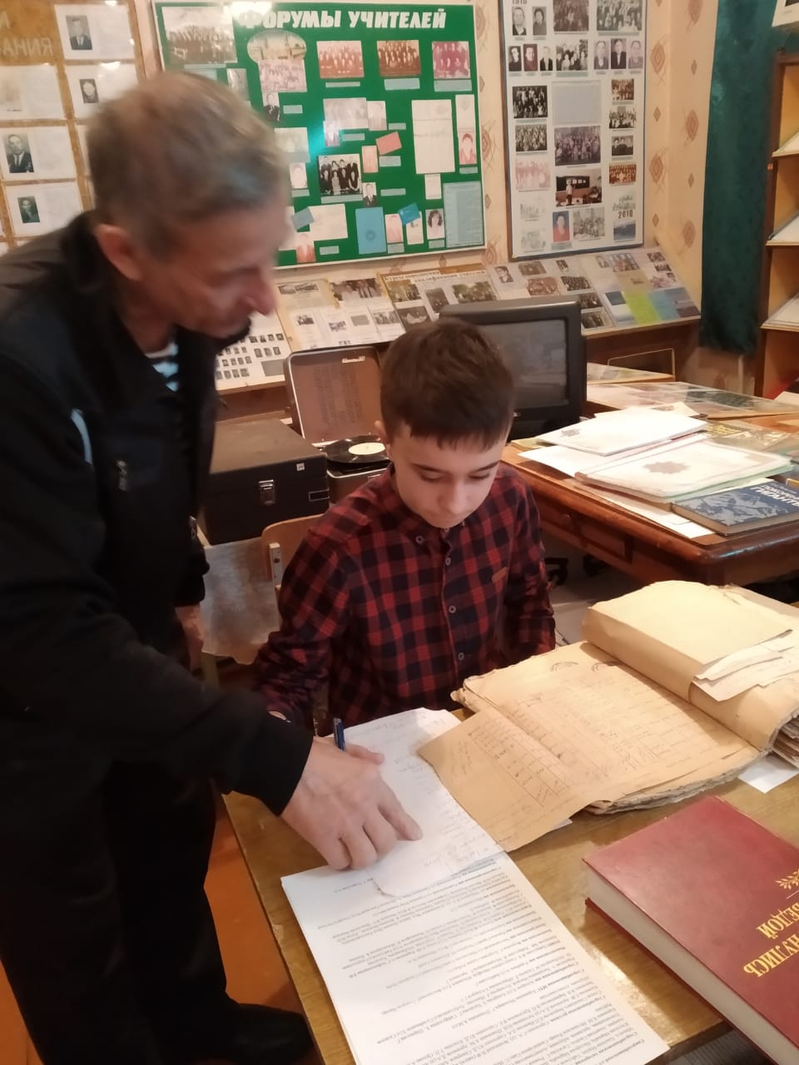
Проделана была большая работа, на которую ушло много времени. Так, например, на то, чтобы найти из 9-ти тысячного списка фронтовиков-стерлибашевцев две-три фамилии требовалось от трех до пяти дней.

Slide 17

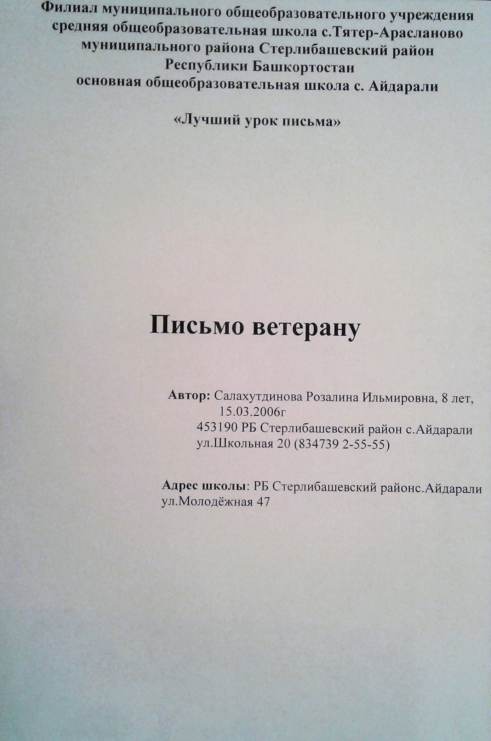
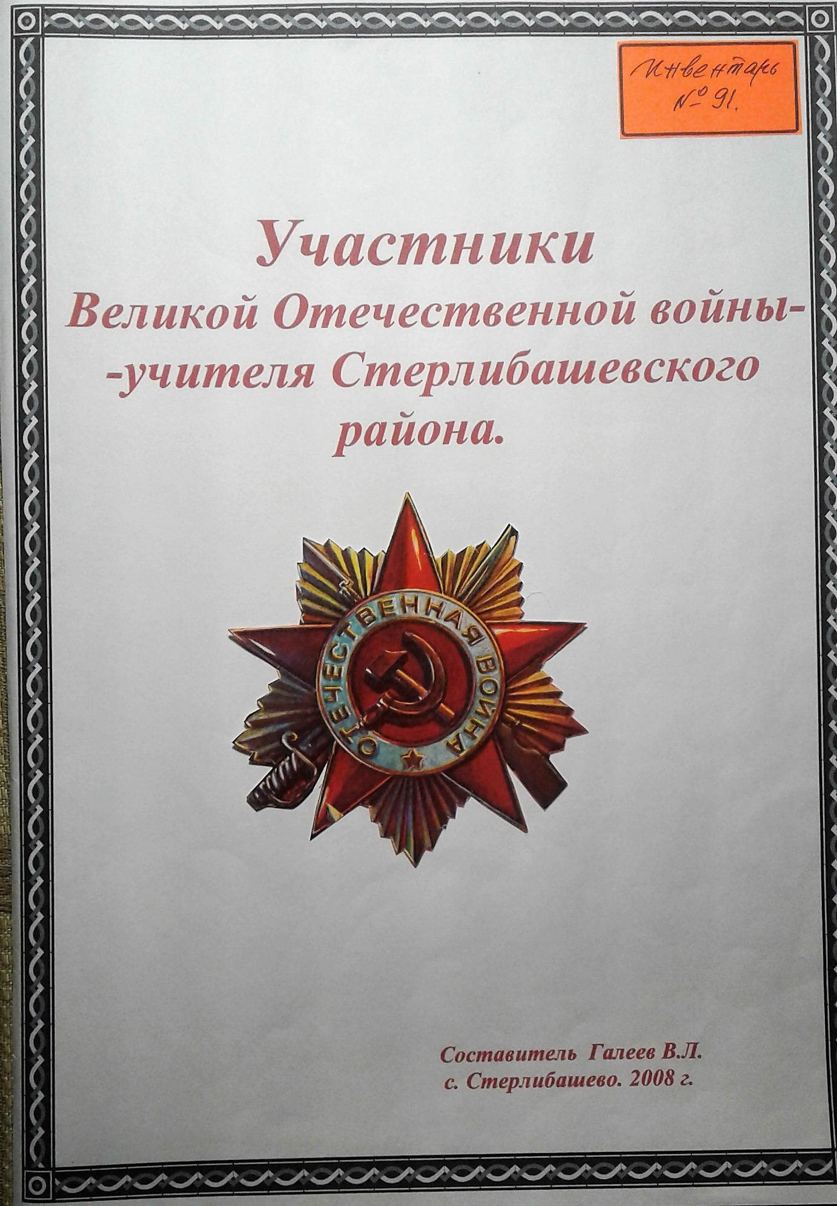
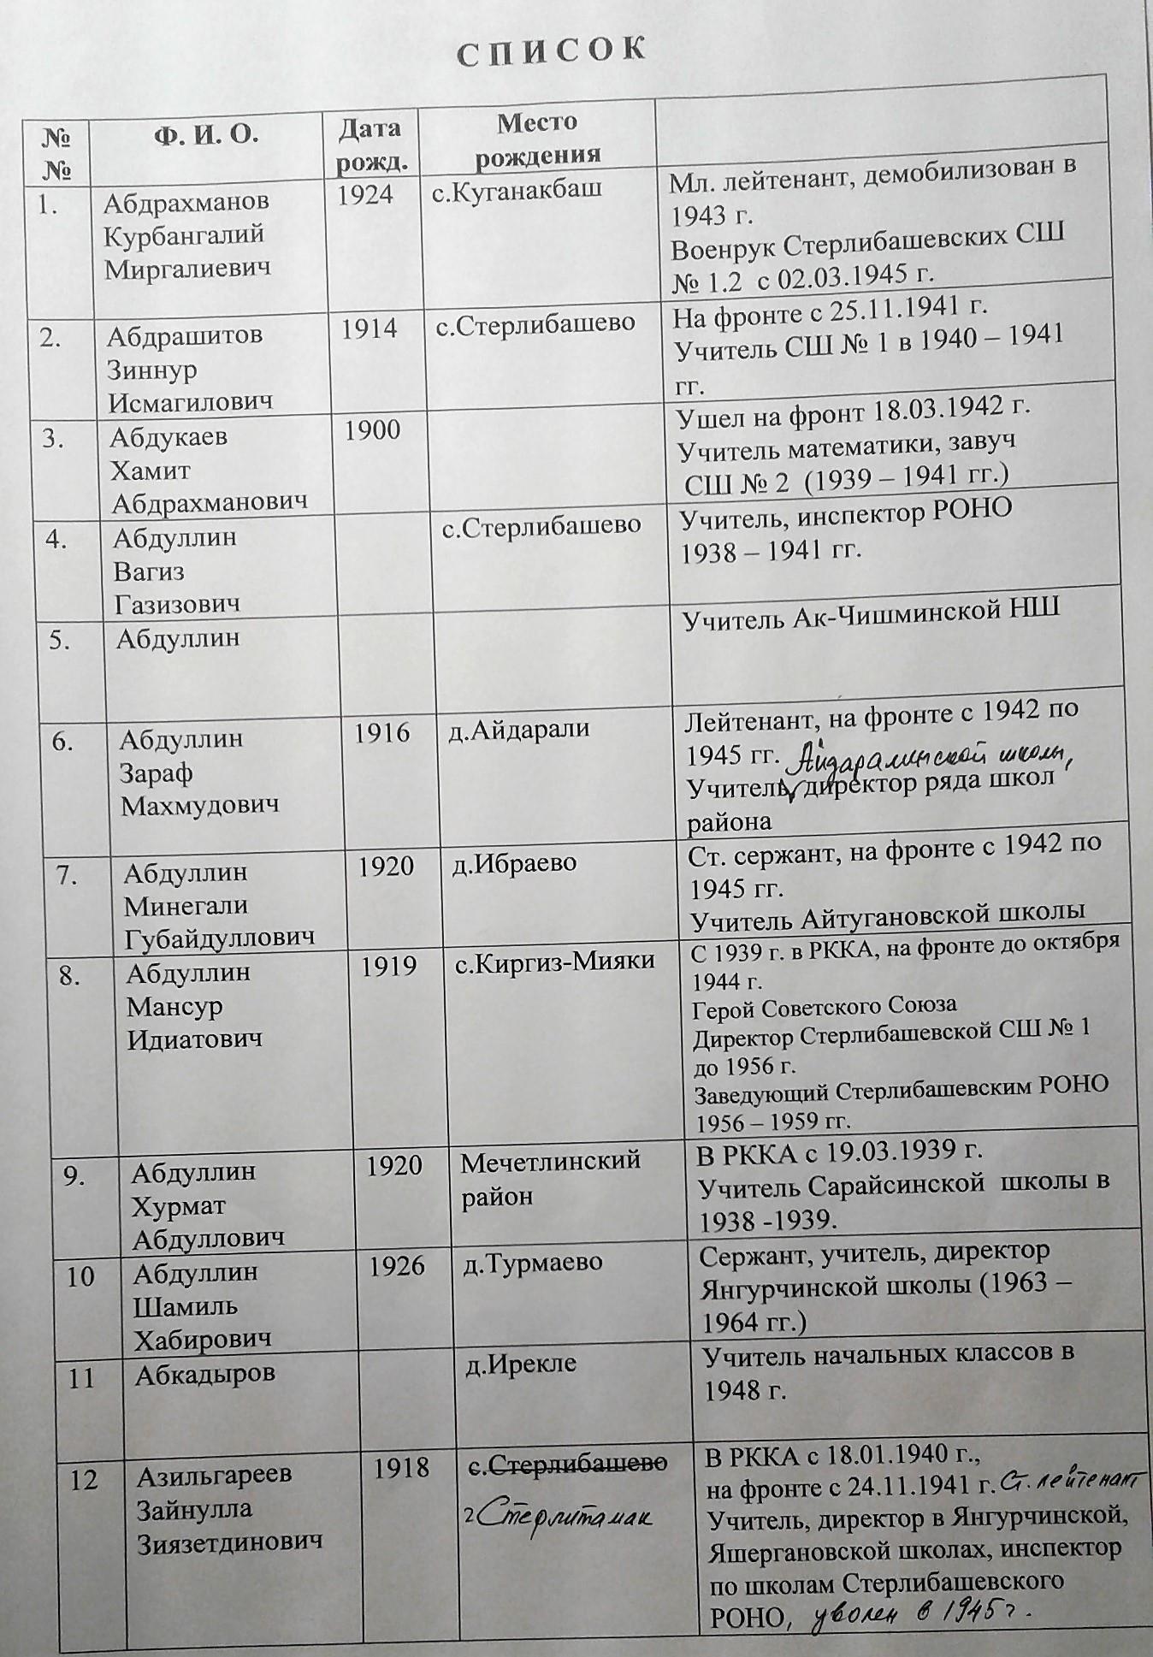
Вначале работы в октябре 2019 года в списке учителей фронтовиков значилось 384 фамилии. На март 2020 года в списке было уже 434 фамилии учителей фронтовиков. К сожалению никого из них нет в живых.

Slide 18
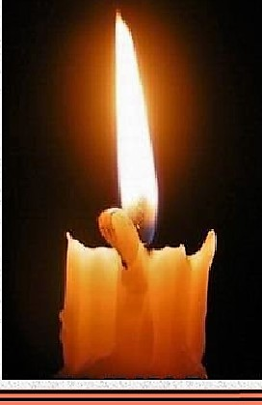
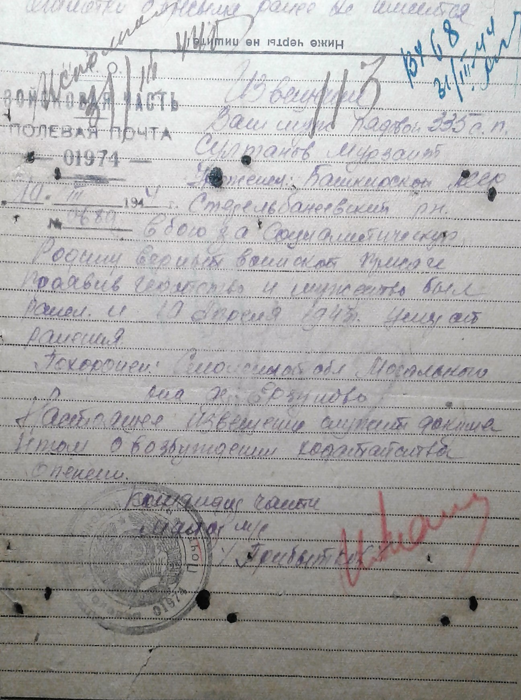
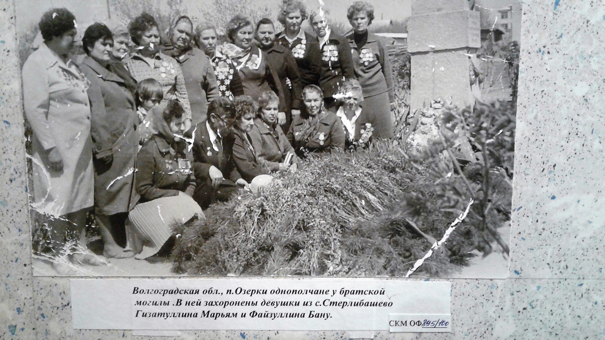
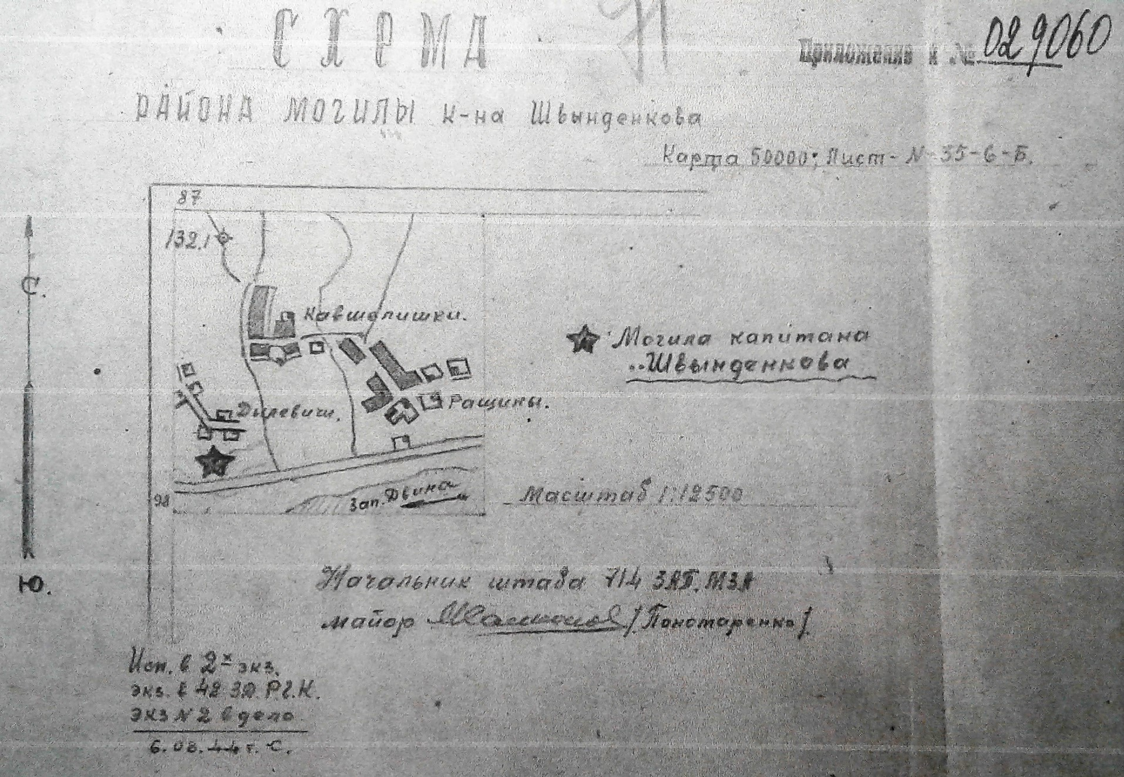
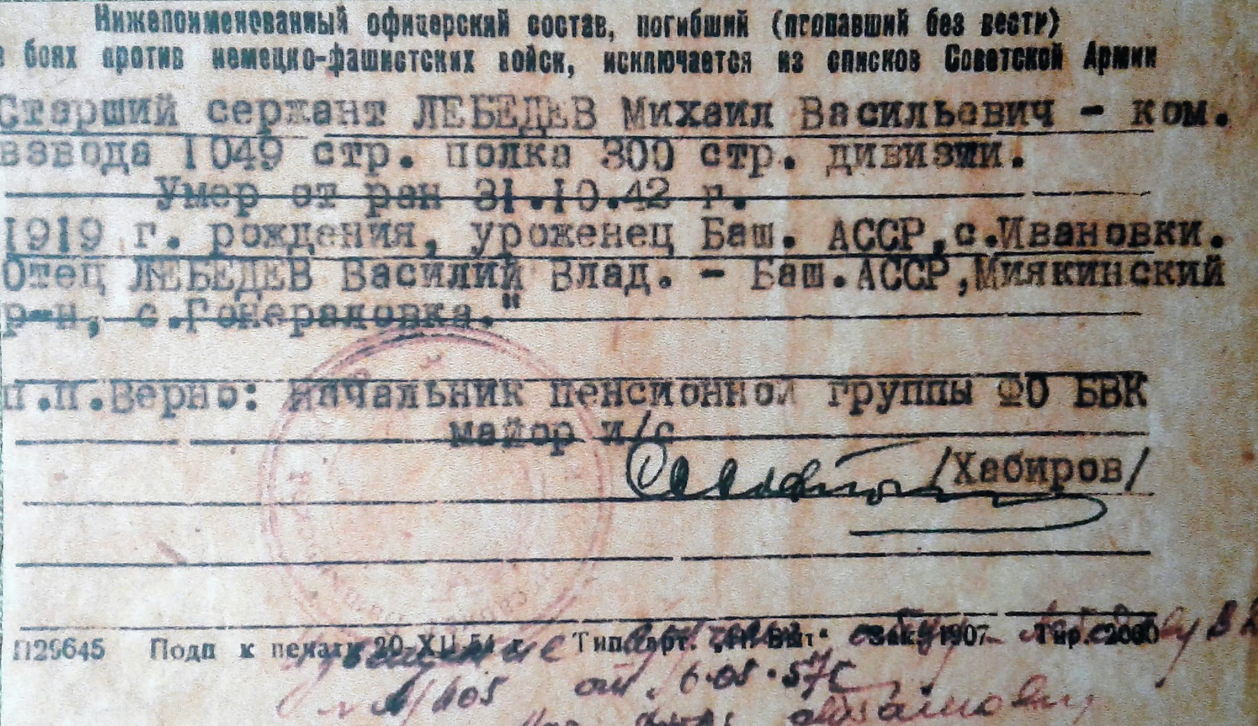
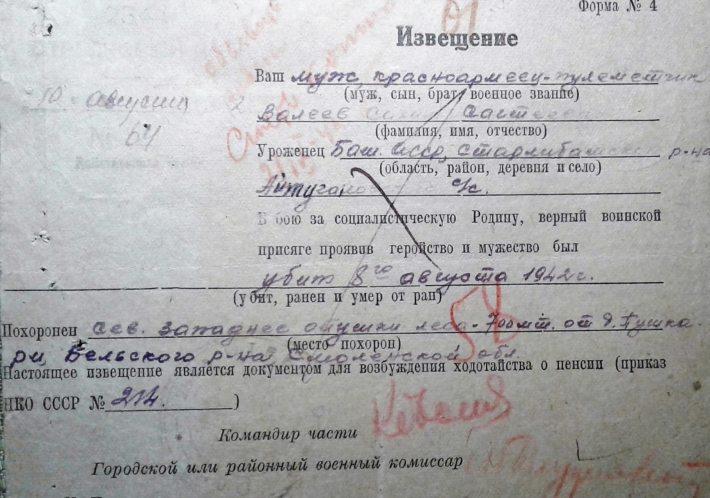
Из этого списка 51 воин погиб на полях сражений или умер от ран в госпиталях, пропали без вести 34 фронтовика

Slide 19
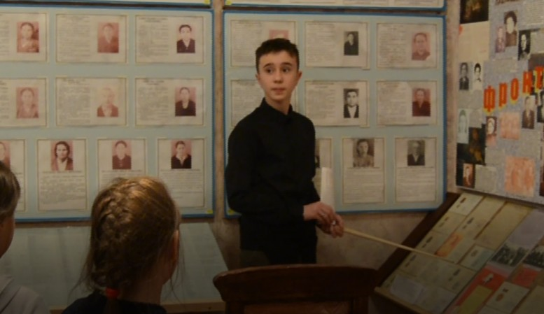
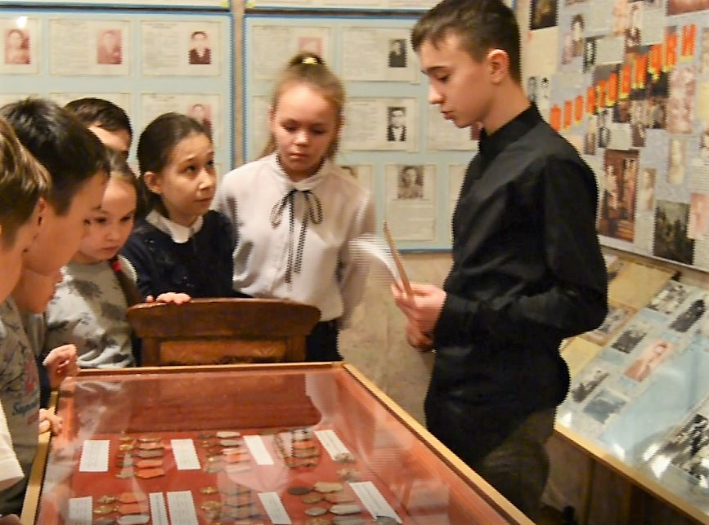


Многие, вернувшиеся с войны, страдали от полученных ран, не долго прожили и не могут нам рассказать о тех тяжелых днях. Это должны делать мы. Воздвигать памятники, писать книги, в музеях проводить экскурсии

Slide 20


А мы продолжаем поиск. В список не вошли наши земляки, вернувшиеся с войны, которые призывались из других военкоматов.

Slide 21




В результате нашей работы получилась длинная витрина.
До начала работы
В процессе работы
Готовая витрина

Slide 22



Одновременно с поиском учителей фронтовиков и изготовлением витрины о них мы сделали передвижную экспозицию «Они сражались за Родину» о фронтовиках родственников работников Дома детского творчества

Slide 23


